Slide 1
LED와 버튼 사용하기

Slide 2
LED 소개하기

Slide 3
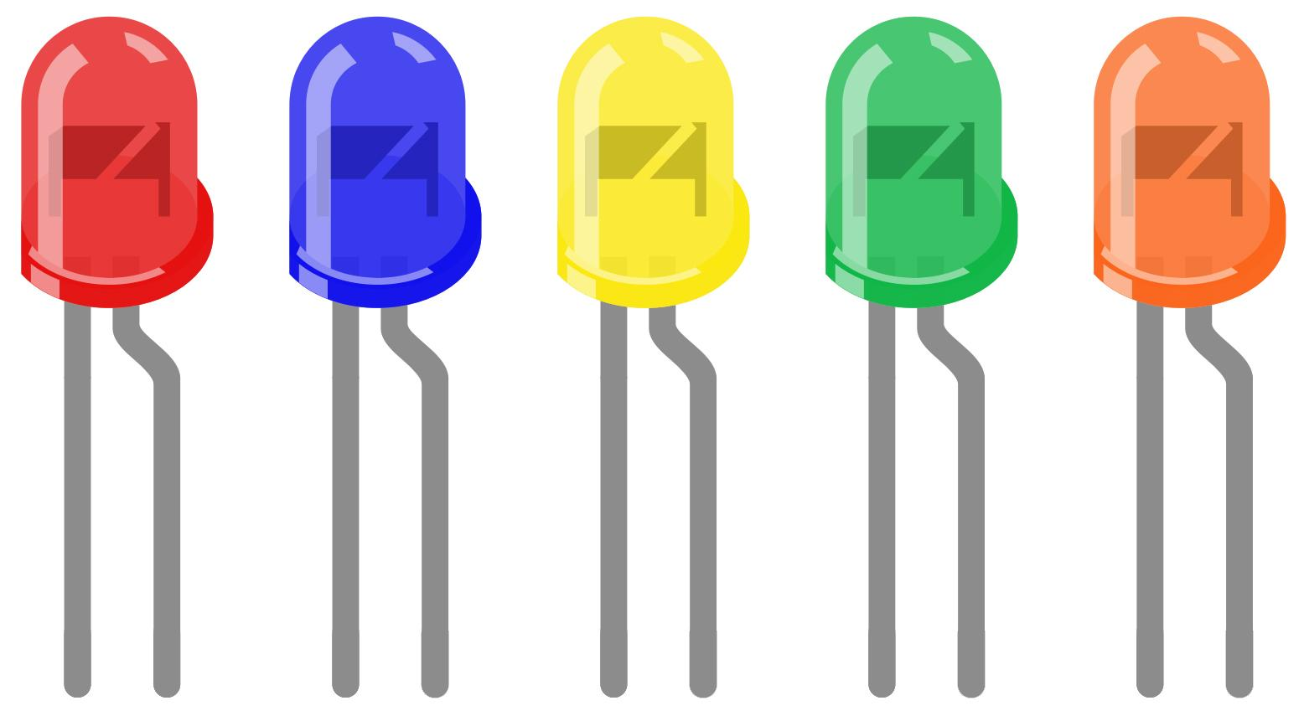
전류가 흐르면 빛이 나는 액추에이터
빛을 낼 수 있는 색이 빨강, 파랑, 노랑 등 다양함
LED 렌즈 : 윗 부분에 둥근 모자처럼 생긴 부분
아두이노 보드와 사용하는 LED는 주로 렌즈의 지름이 5mm인 것을 많이 사용

Slide 4
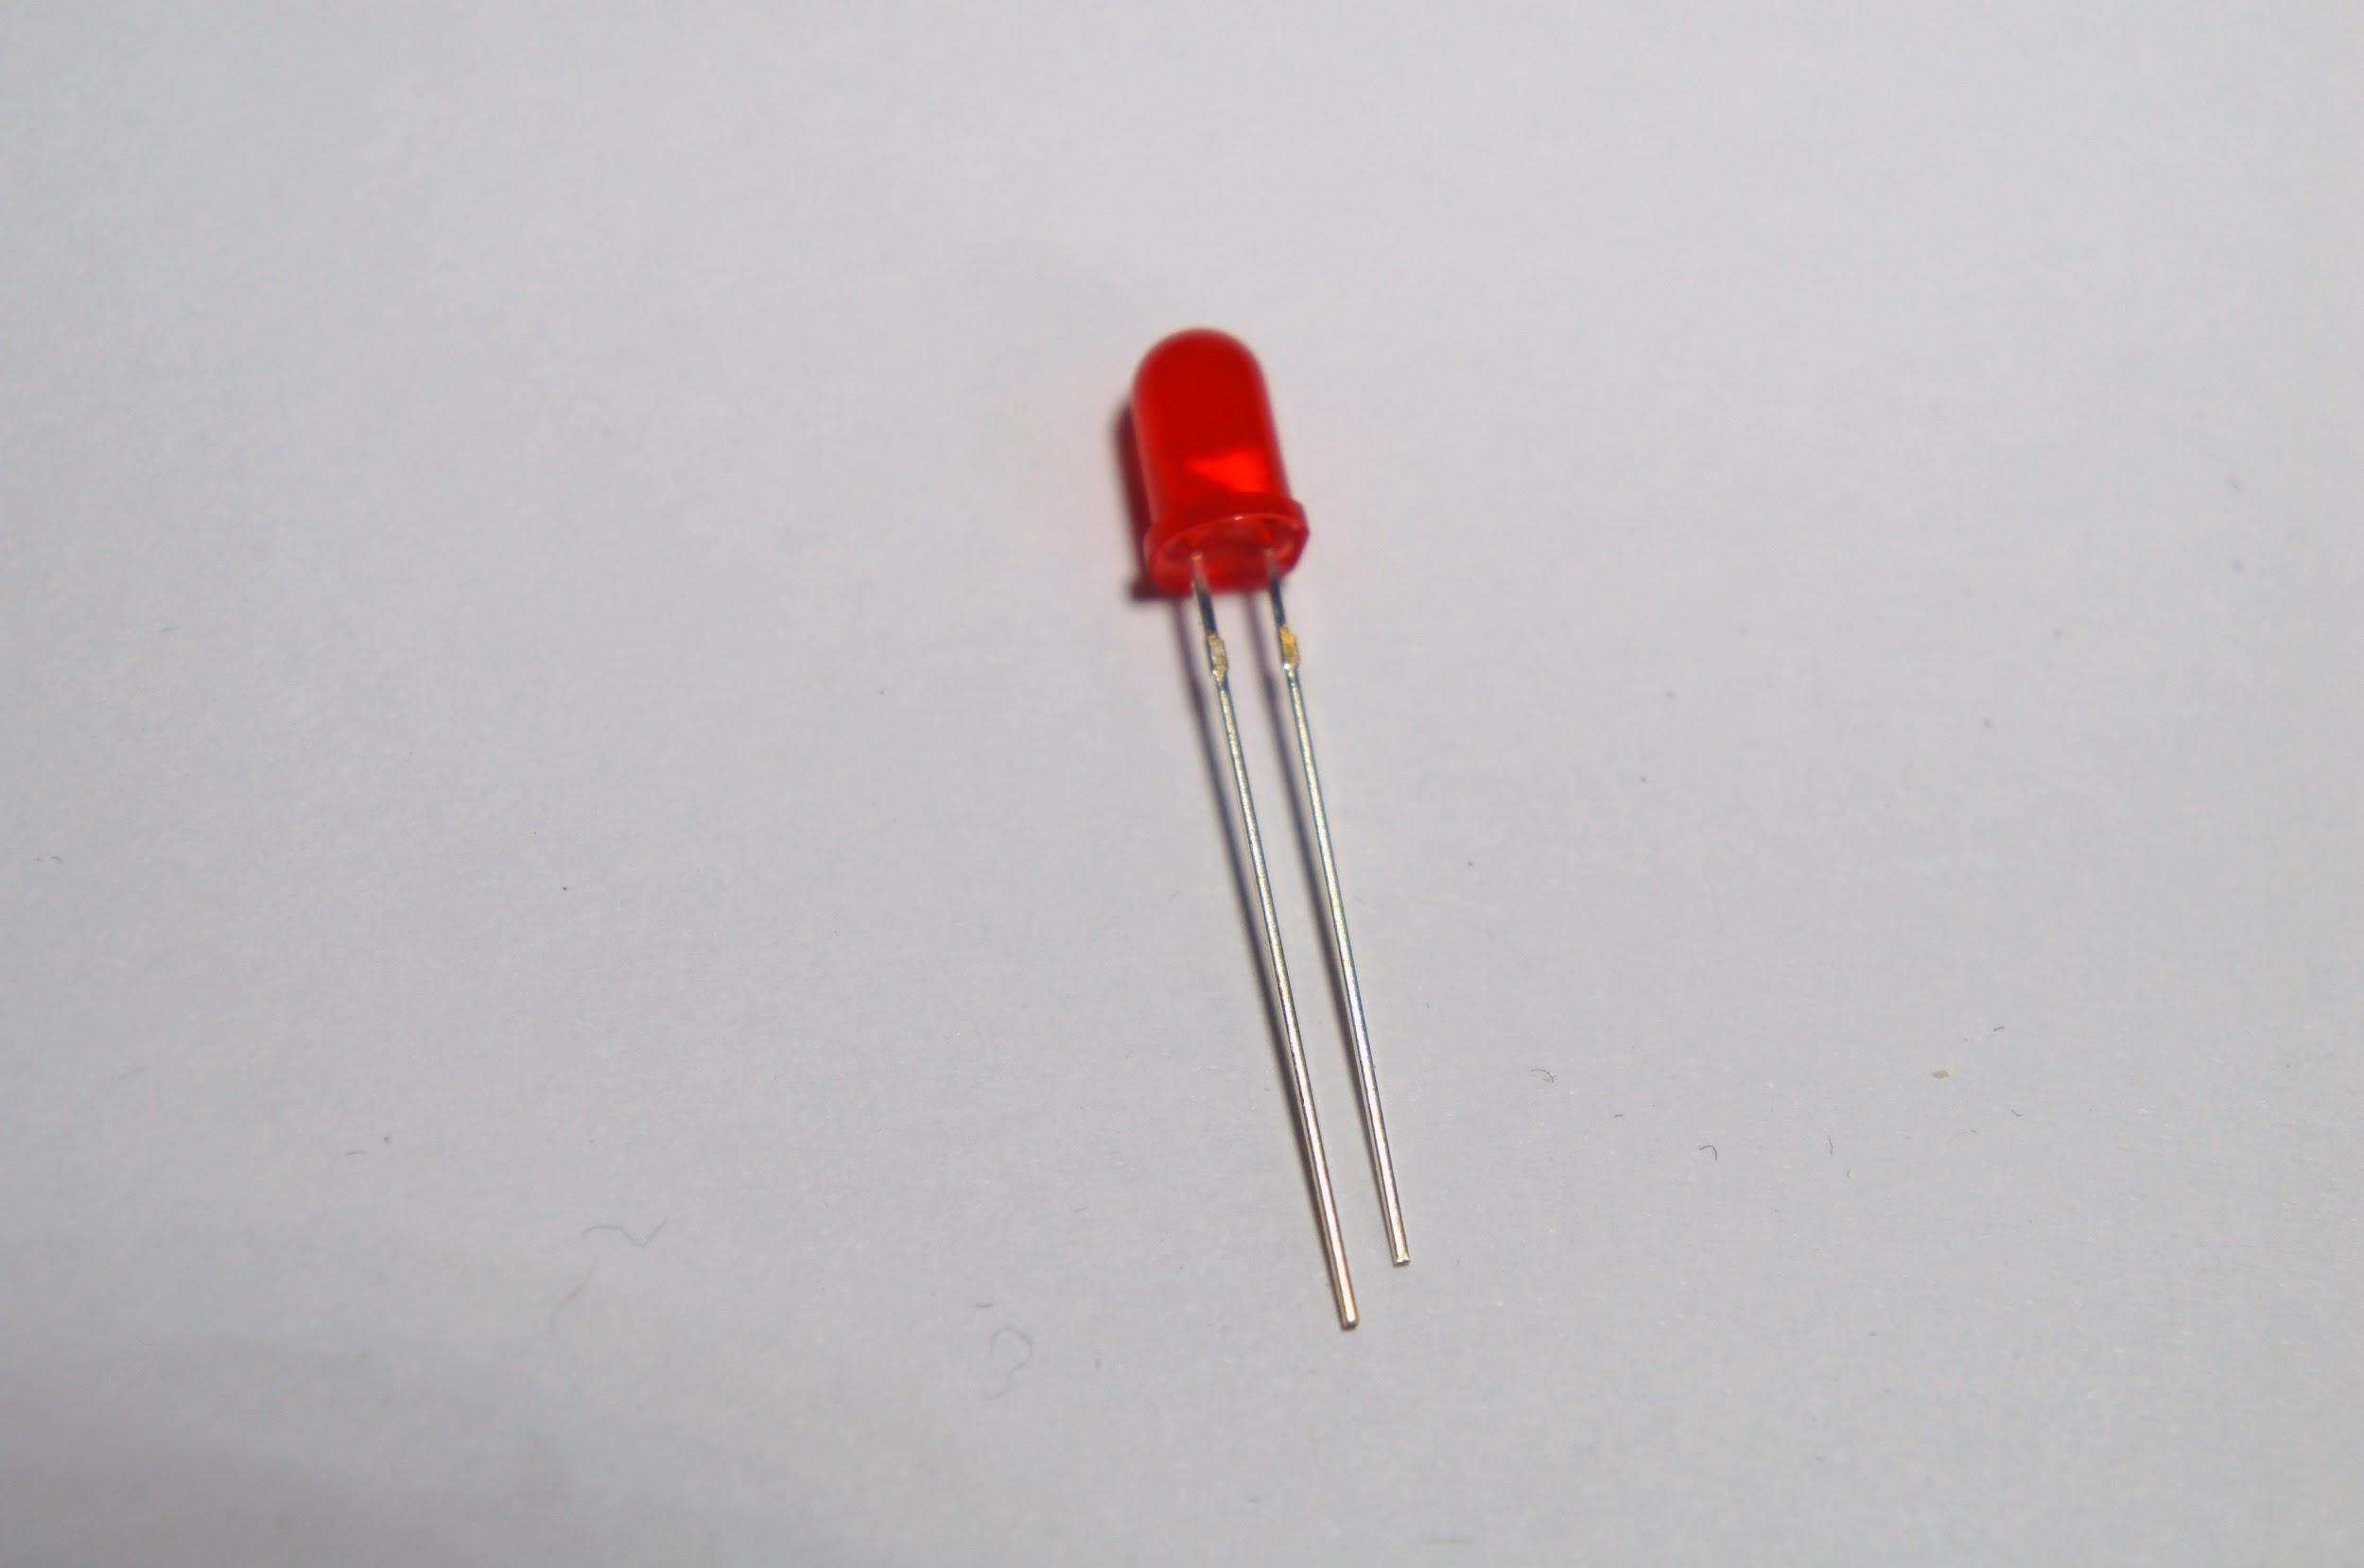
플러스와 마이너스로 나뉘어지는 극성을 가짐
플러스와 마이너스를 모르고 잘못 연결하면 자칫 LED가 망가질 수 있음
긴 쪽 : 플러스
짧은 쪽 : 마이너스

Slide 5

과전류에 연결되면 LED가 탈 수 있음
반대로 너무 적은 전류가 흐르면 LED의 빛이 약함
전류의 크기를 조절하기 위해 저항을 LED의 앞이나 뒤에 연결
일반적으로 5mm LED의 필요 전류가 15 mA 정도이고 강하전압이 2V 정도됨
아두이노 보드에서 전류가 15 mA 정도로 흐르게 하기 위해서는 저항을 어떤 값을 연결해야 할까?

Slide 6
옴의 법칙
전압 = 전류 x 저항

Slide 7
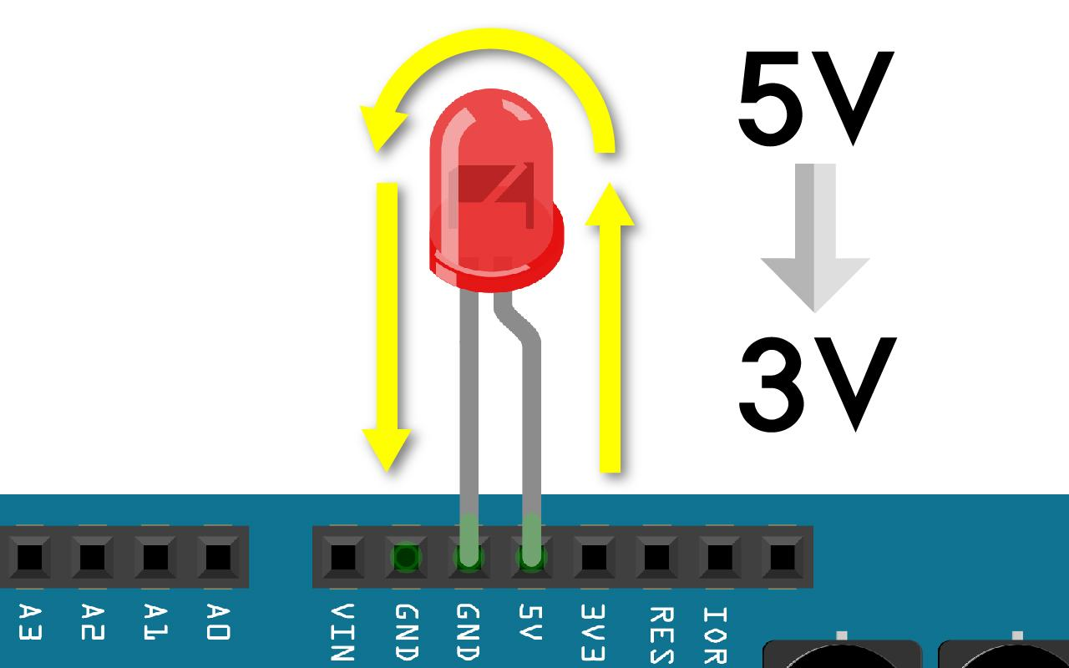
암페어(A)
전류의 단위
전류의 값 표시 : 암페어(A)
전기가 흘러가는 양의 단위
아두이노 보드, 전자부품을 사용하는 경우 대게 A가 아닌 mA(미리 암페어)를 많이 사용
1 mA = 0.001 A

Slide 8
강하전압
전자부품에 전류가 흐르면서 전압이 내려가는 것
아두이노 보드의 5V 전원 핀에 강하전압이 2V인 LED를 연결하면 전류의 전압이 2V가 내려가 3V가 됨

Slide 9
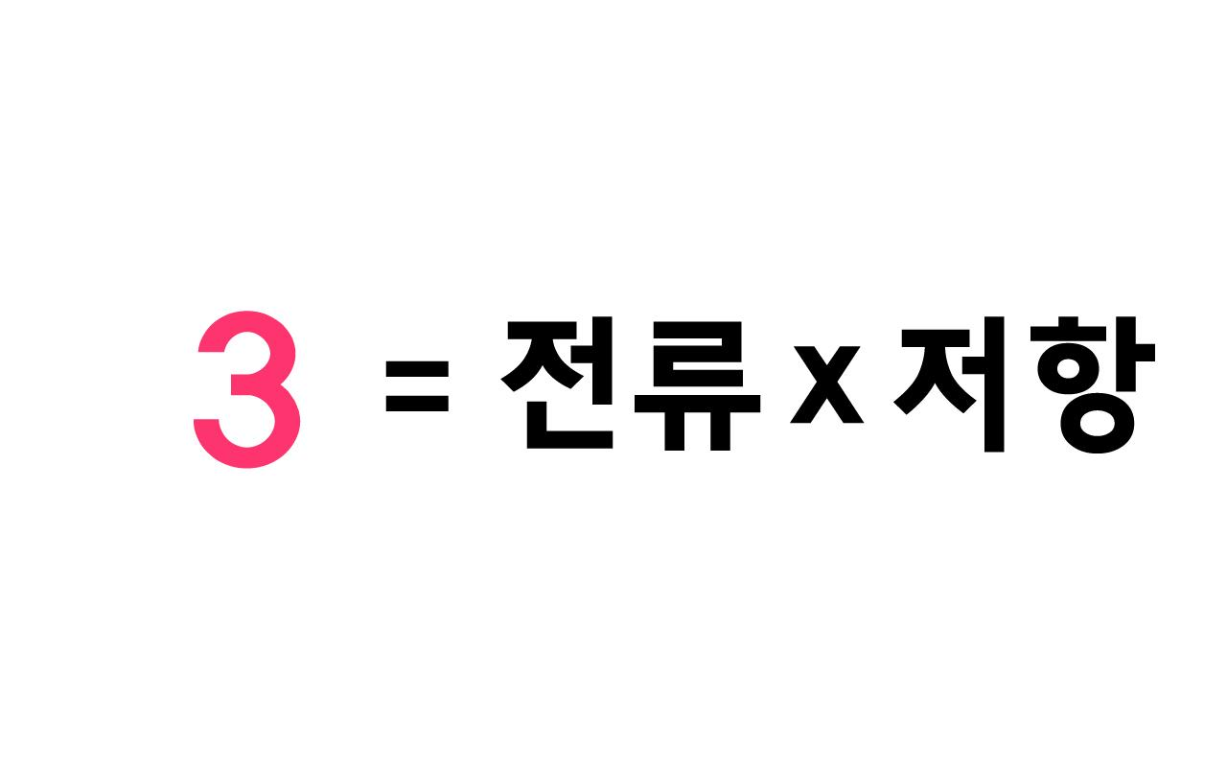
아두이노 보드에서 사용하는 전압의 값은 5V
LED의 강하전압이 2V이기 때문에 5에서 2를 뺀 3을 옴의 법칙의 전압 부분에 넣어준다.

Slide 10
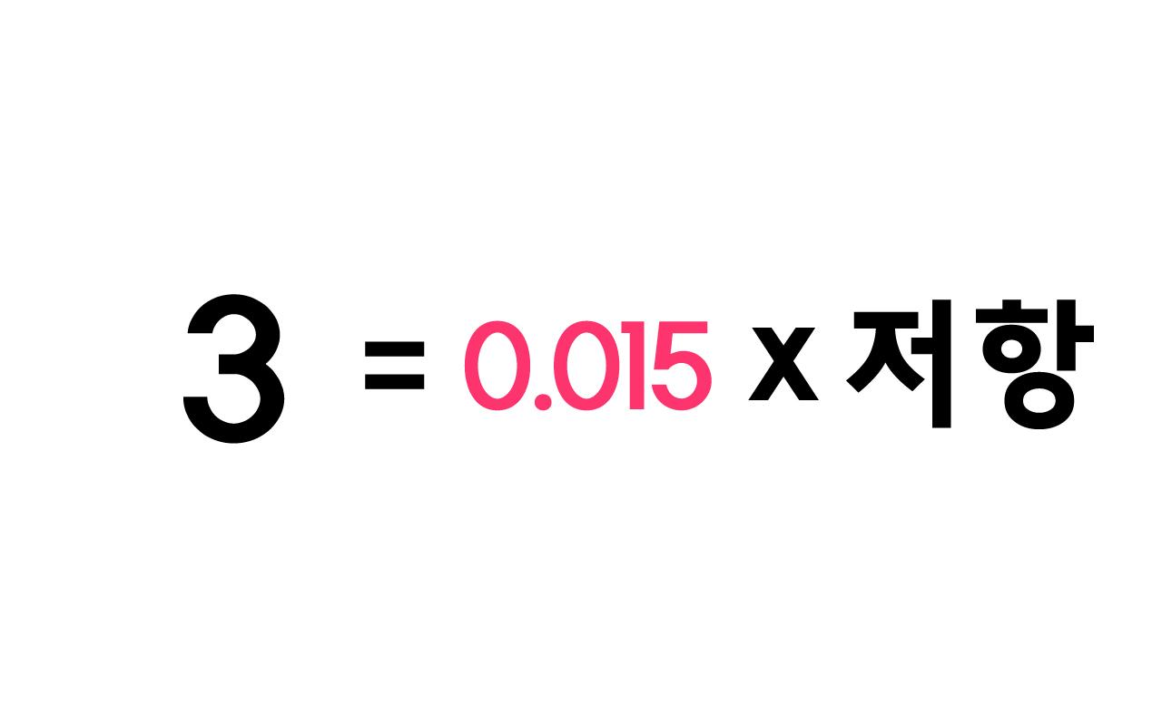
LED에서 필요한 전류는 15 mA
15 mA = 0.015 A
옴의 법칙의 전류 부분에 0.015를 넣어준다.

Slide 11
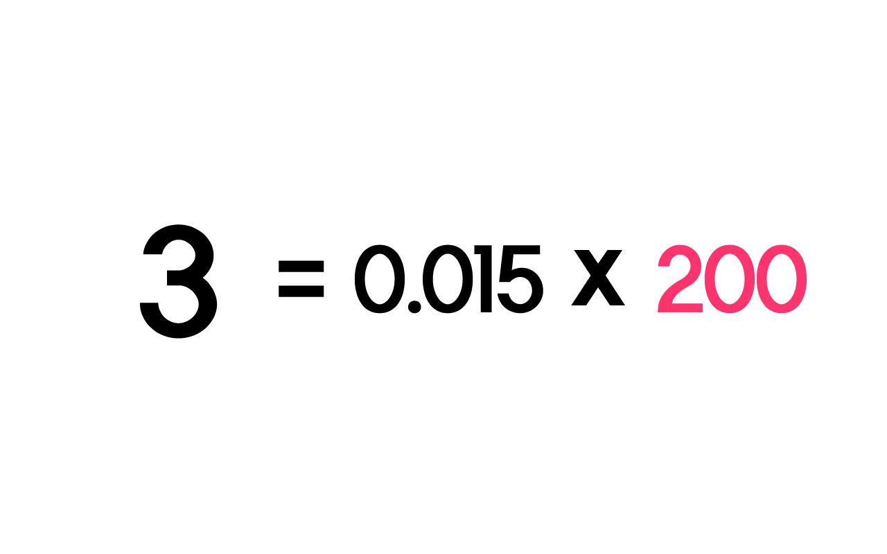
3 / 0.015= 200
필요한 저항 값은 200 옴
가급적이면 보다 안전하게 사용하기 위해 계산된 값보다 약간 더 큰 값의 저항 사용

Slide 12
LED 깜빡거리기

Slide 13
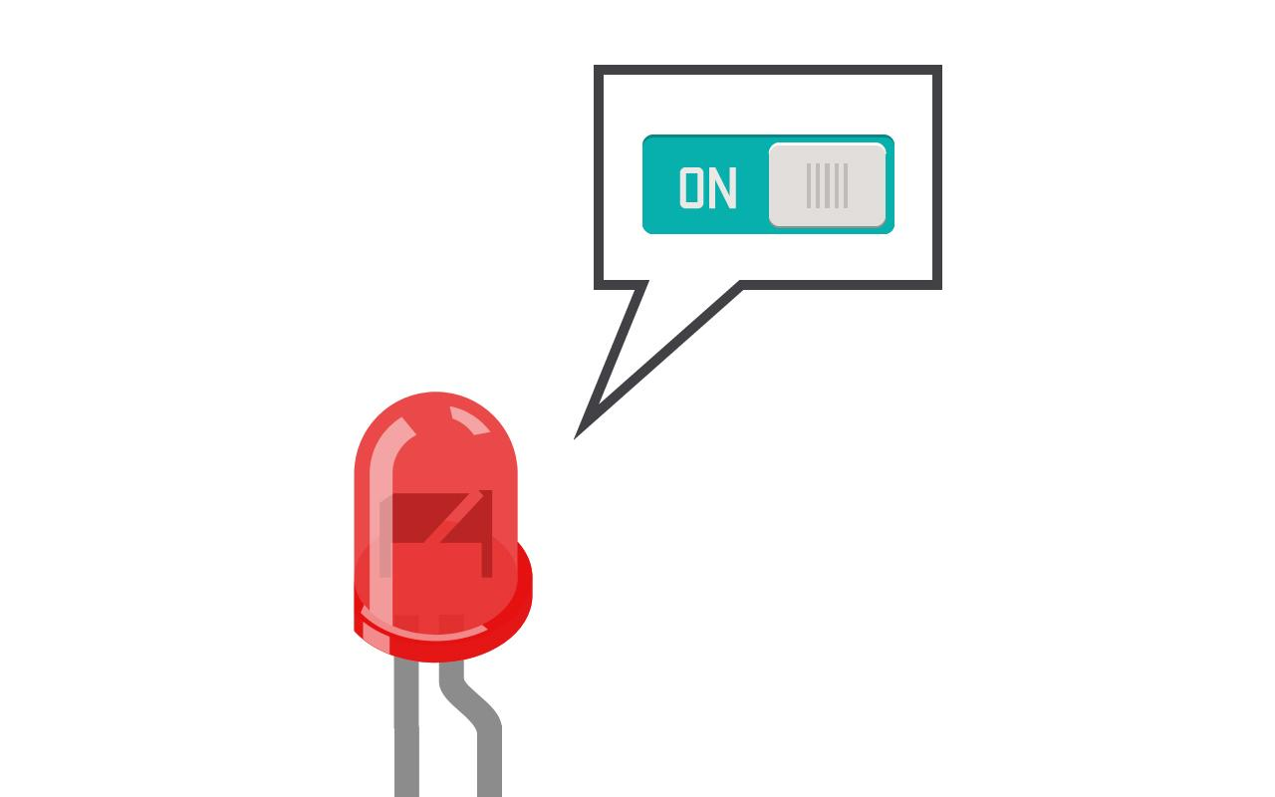
아두이노 보드에 LED를 직접 연결해 깜빡여본다!

Slide 14
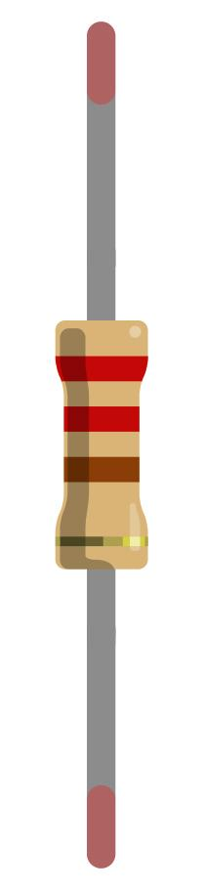
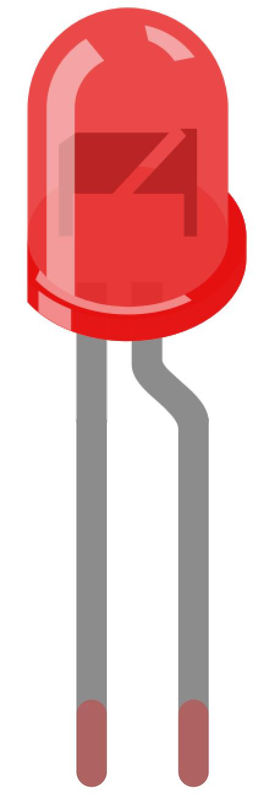
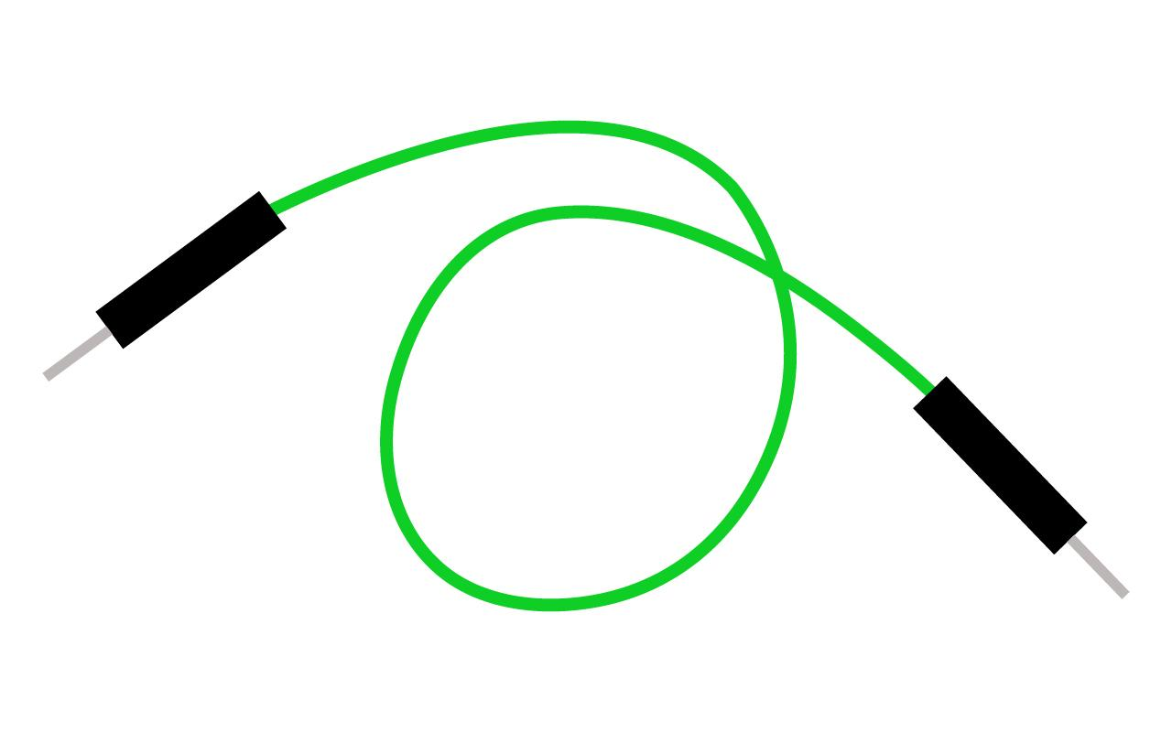
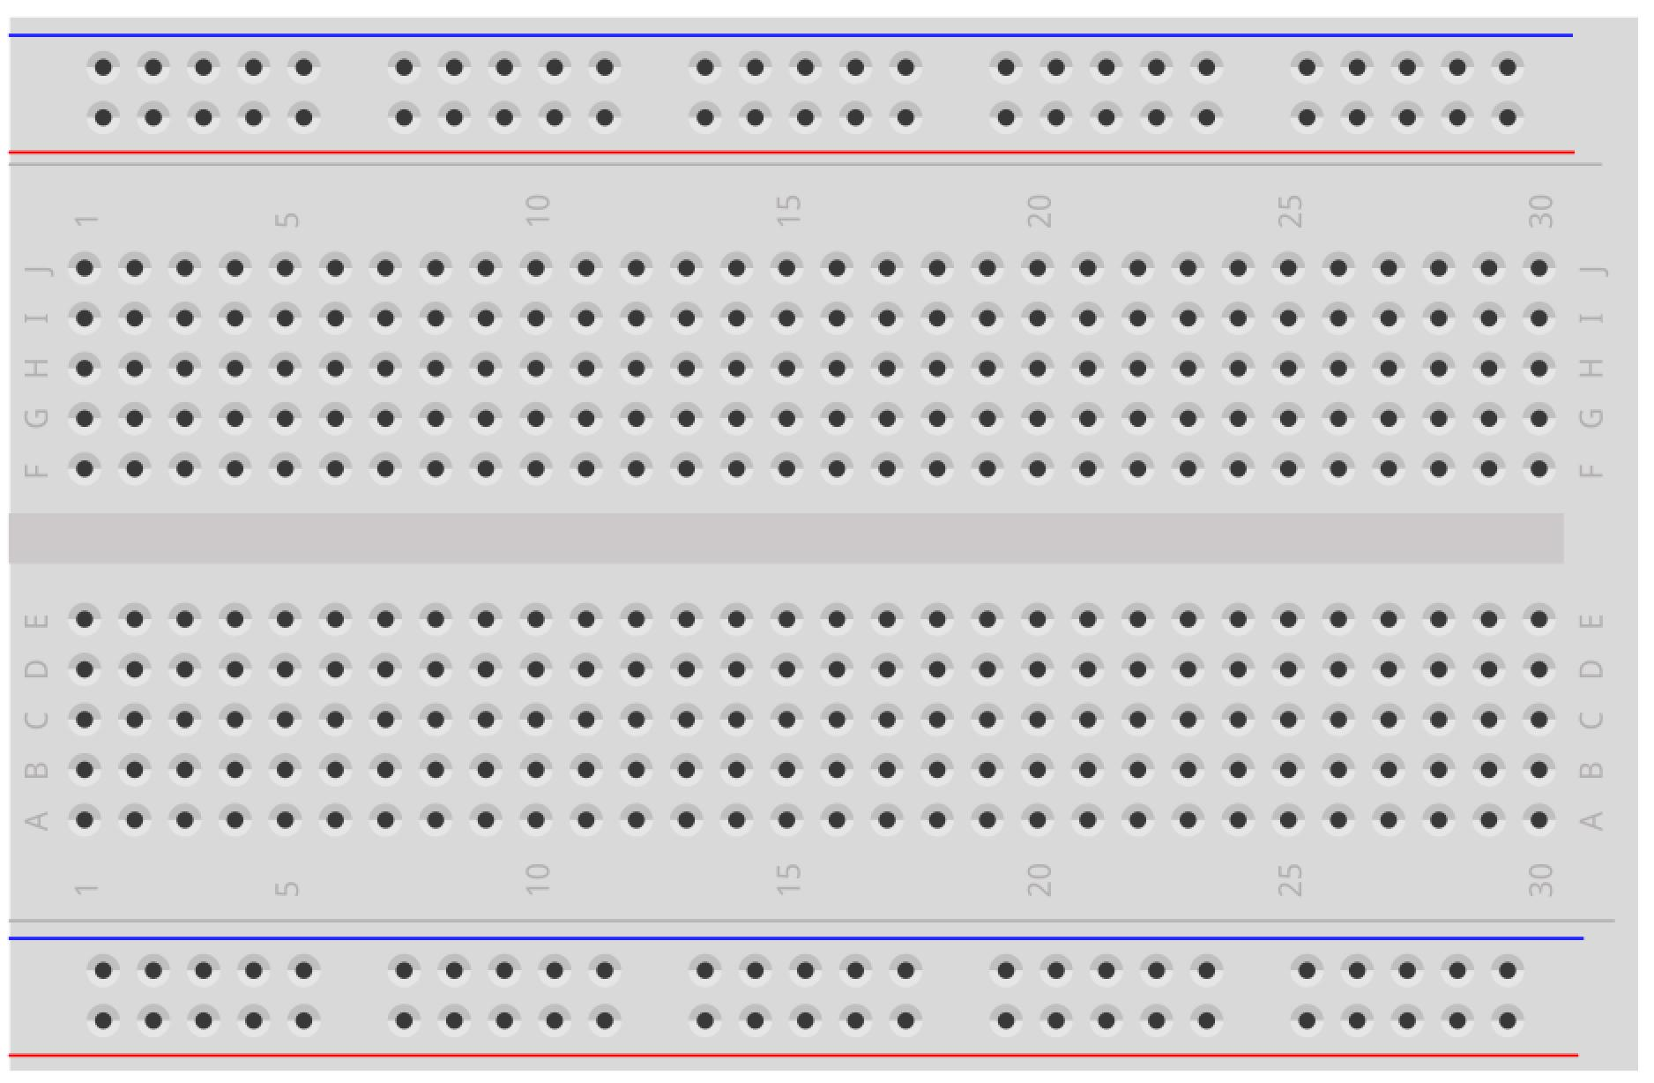
준비물
5mm LED 1개
220 옴 저항 1개
수수 점퍼 와이어 2개
브레드보드 1개

Slide 15
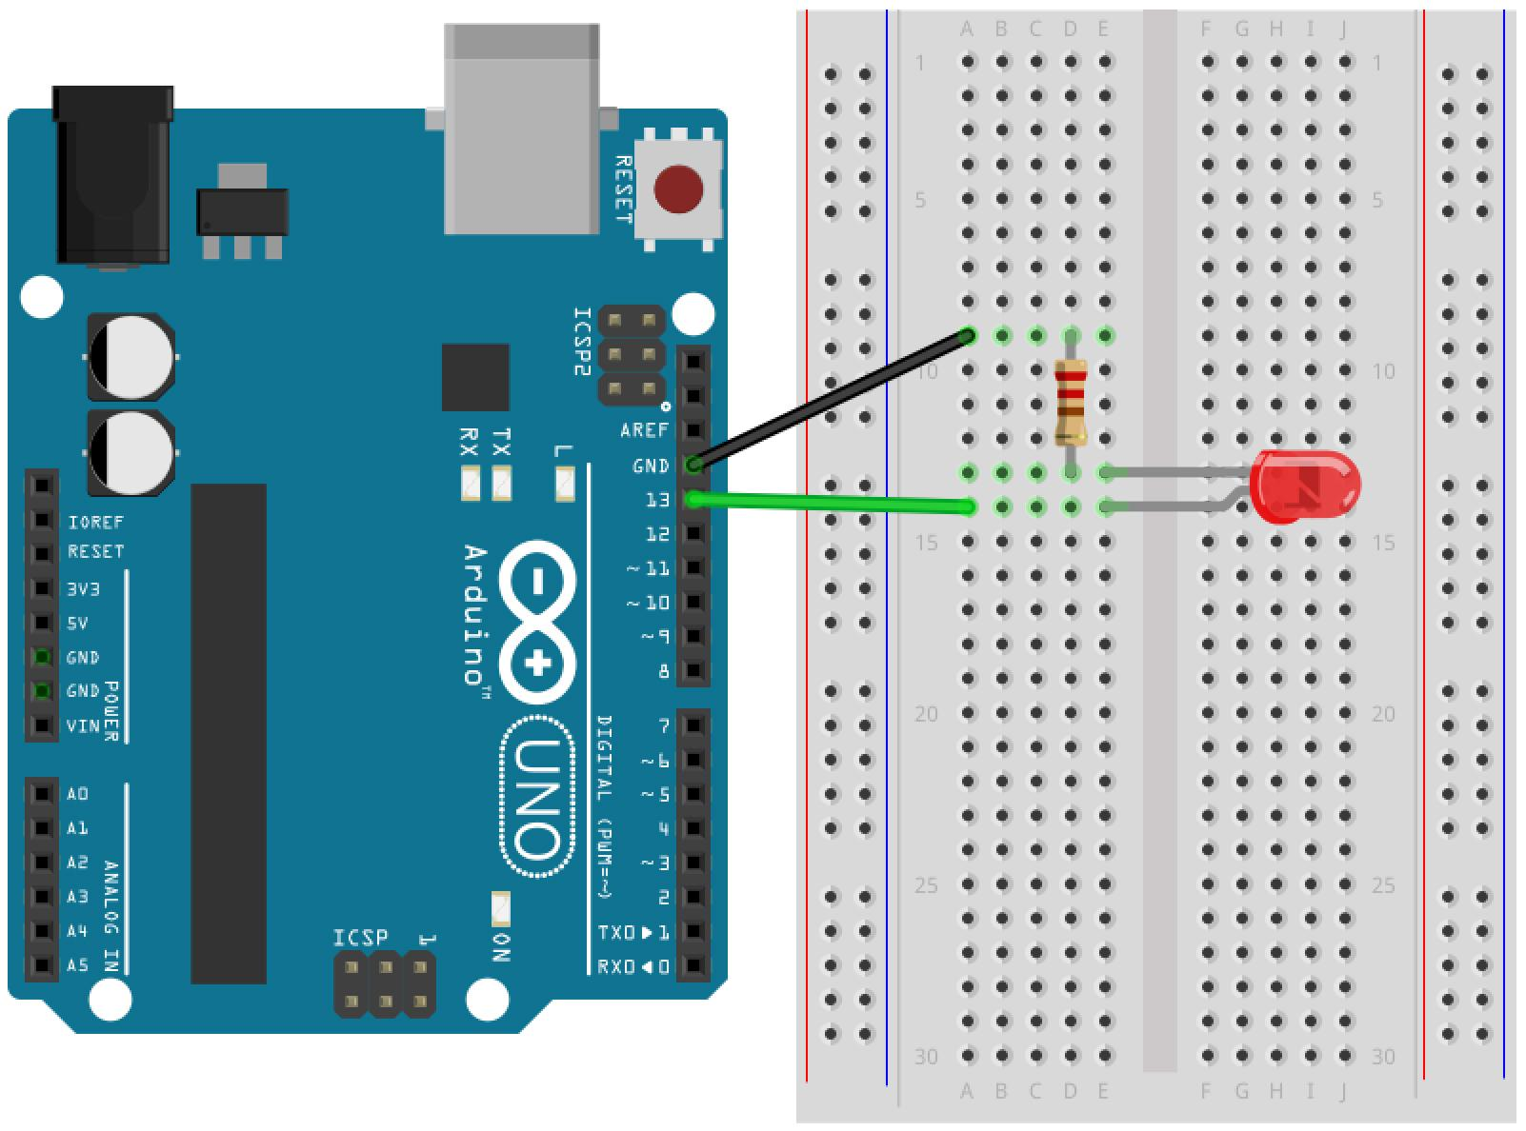

Slide 16
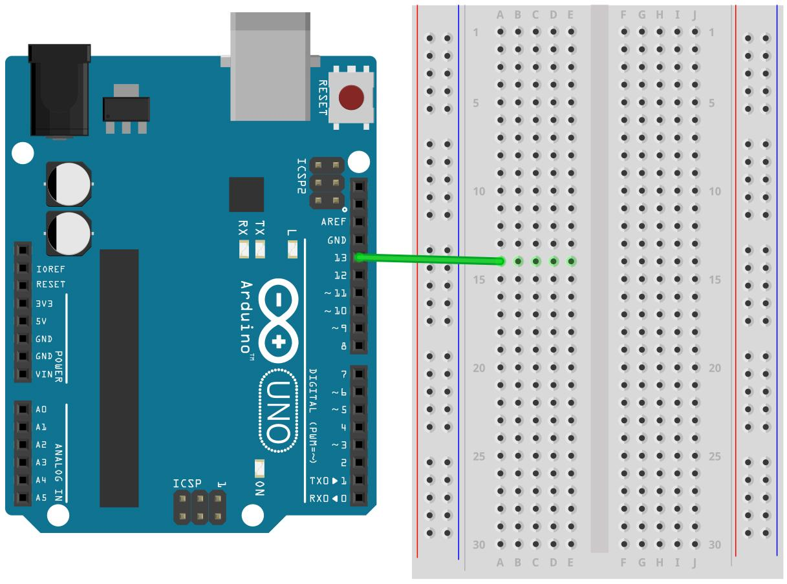
아두이노 보드 13번 핀에 점퍼 와이어를 연결한 뒤 브레드보드의 가로줄 부분에 꽂는다.
같은 줄에 LED를 꽂아야 하기 때문에 가급적 줄 끝부분에 꽂는 것이 좋음
단, 꼭 그림과 똑같은 위치에 꽂을 필요는 없음

Slide 17
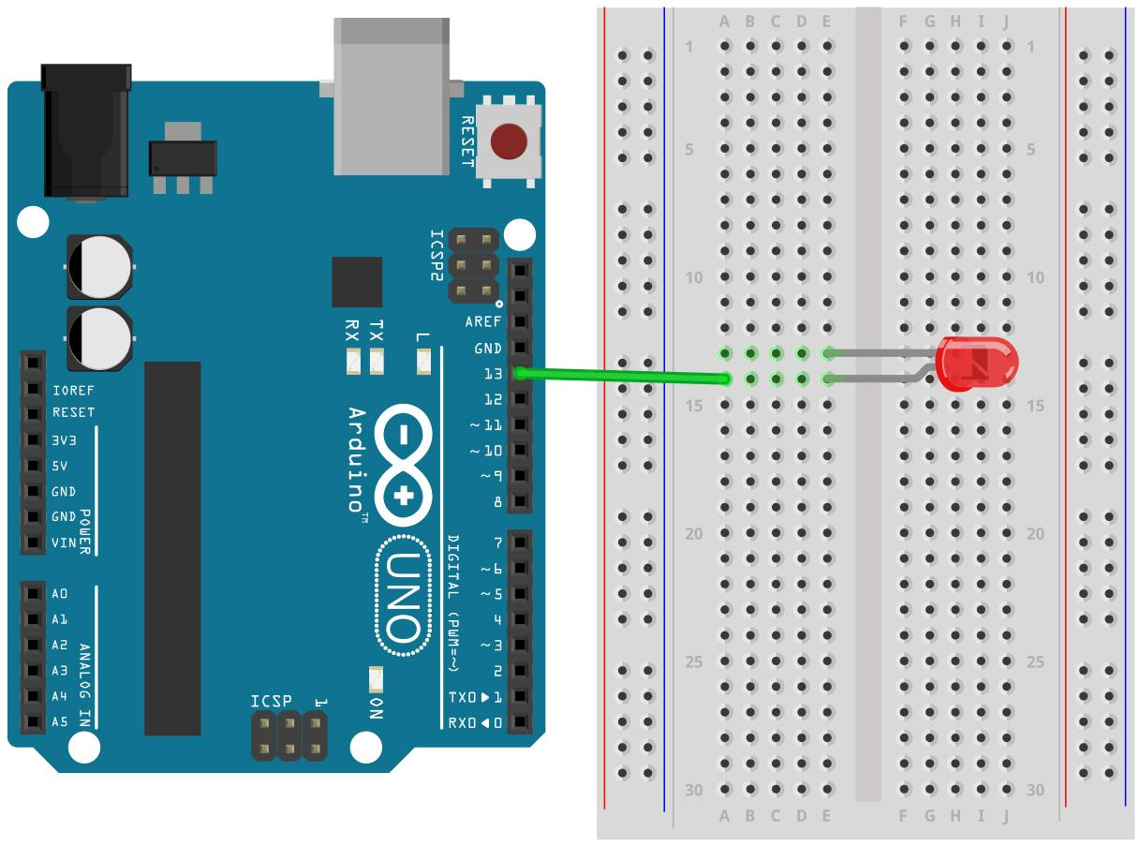
점퍼 와이어를 꽂은 같은 줄에 LED의 긴 다리를 꽂고, 짧은 다리는 옆줄에 꽂는다.

Slide 18
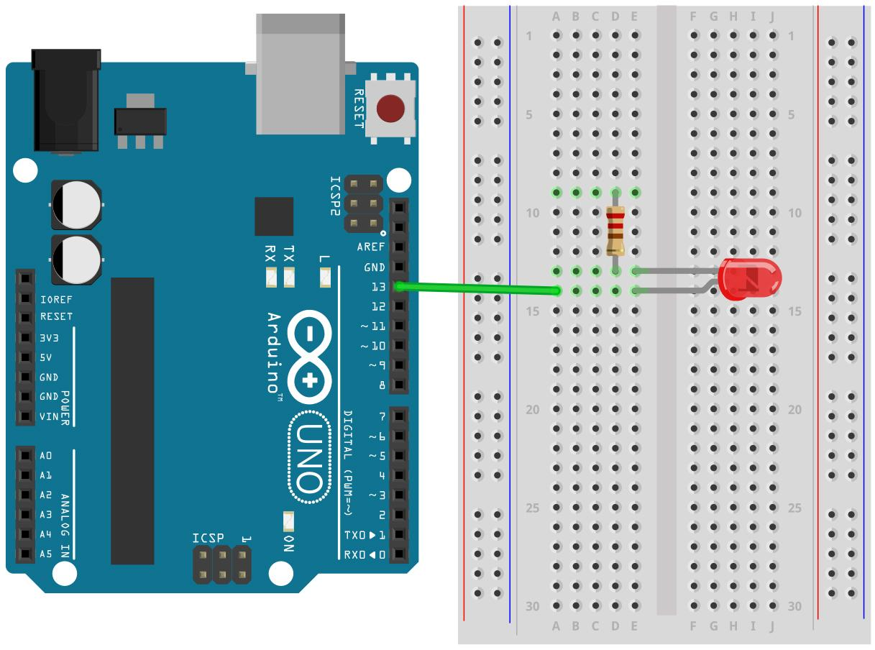
저항을 디귿(ㄷ)자로 구부린 뒤 한 쪽을 LED의 짧은 다리가 있는 줄에 꽂아준다.

Slide 19
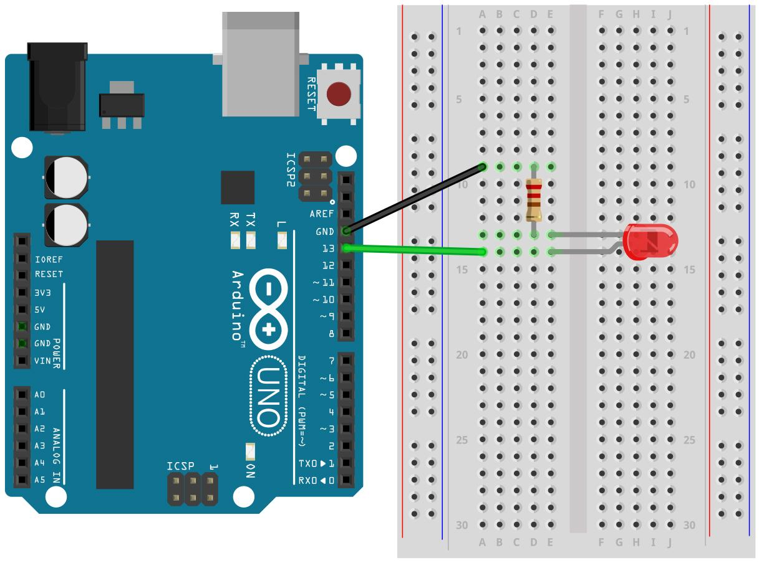
저항만 꽂혀 있는 줄에 새로운 점퍼 와이어를 꽂고, 반대쪽을 아두이노 보드의 그라운드 핀에 연결

Slide 20
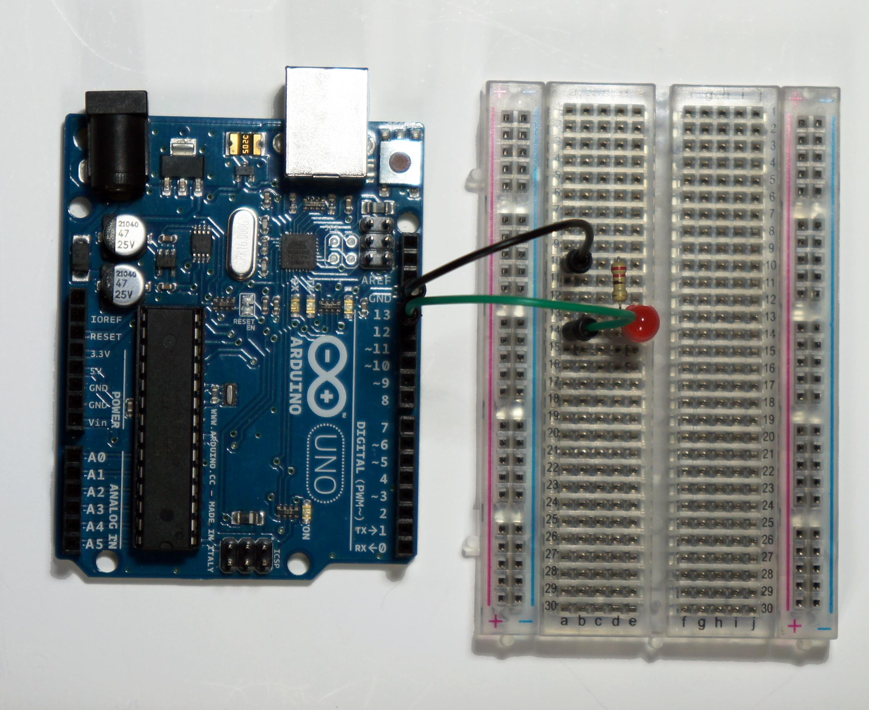

Slide 21
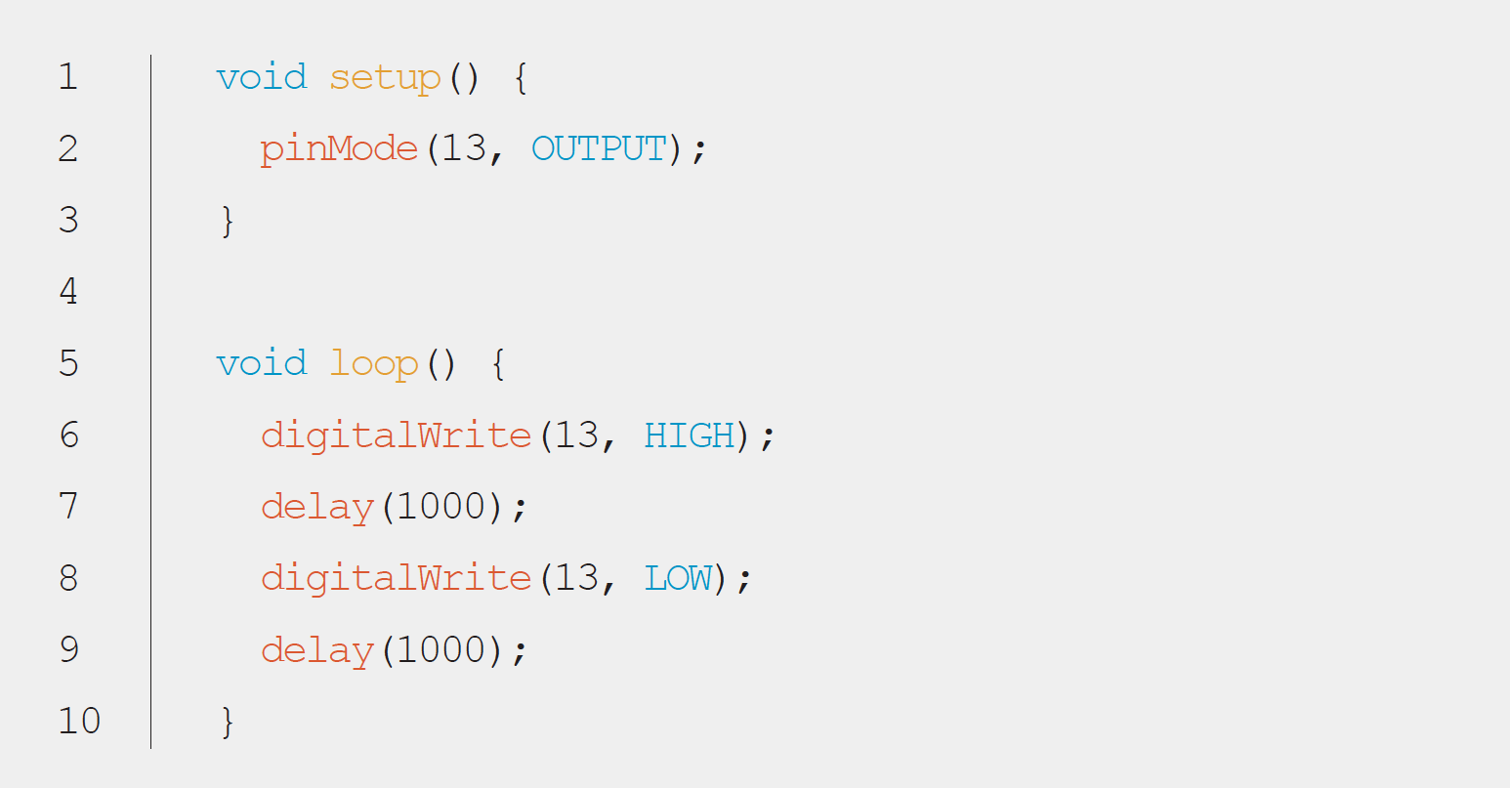
[코드 6-1] LED 깜빡거리기(goo.gl/6zvOqD)

Slide 22
pinMode()
디지털 핀의 모드를 출력 또는 입력으로 설정하는 함수
구조
pinMode(핀 번호, 모드)
매개변수
핀 번호 : 모드를 설정하고자 하는 핀 번호
모드 : 출력인 경우 OUTPUT, 입력인 경우 INPUT을 입력
반환 값
없음
사용 예
pinMode(13, OUTPUT); // 13번 핀을 출력 모드로 설정
pinMode(13, INPUT); // 13번 핀을 입력 모드로 설정

Slide 23
digitalWrite()
디지털 핀의 전압을 HIGH 또는 LOW로 설정하는 함수. digitalWrite 함수를 사용하려는 핀은 꼭 pinMode 함수를 이용해 출력 모드로 설정해야 함.
구조
digitalWrite(핀 번호, 전압)
매개변수
핀 번호 : 전압을 설정하고자 하는 핀 번호
전압 : HIGH인 경우 HIGH, LOW인 경우 LOW를 입력
반환 값
없음
사용 예
digitalWrite(13, HIGH); // 13번 핀의 전압을 HIGH로 설정
digitalWrite(13, LOW); // 13번 핀의 전압을 LOW로 설정

Slide 24
delay()
아두이노 보드를 일정 시간 멈추는 함수
구조
delay(멈출 시간)
매개변수
멈출 시간 : 단위는 밀리초로 1밀리초는 0.001초를 뜻함
반환 값
없음
사용 예
delay(1000); // 아두이노 보드를 1초 멈춤

Slide 25
LED 밝기 조절하기

Slide 26
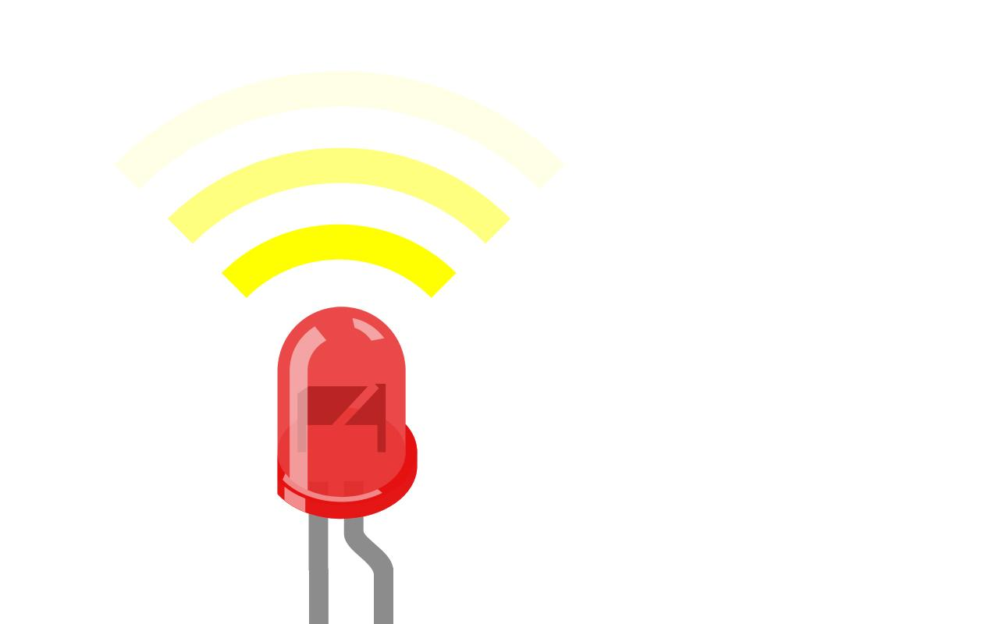
아날로그 출력을 이용해 LED의 밝기를 조절해본다!

Slide 27
5mm LED 1개
220 옴 저항 1개
수수 점퍼 와이어 2개
브레드보드 1개

Slide 28
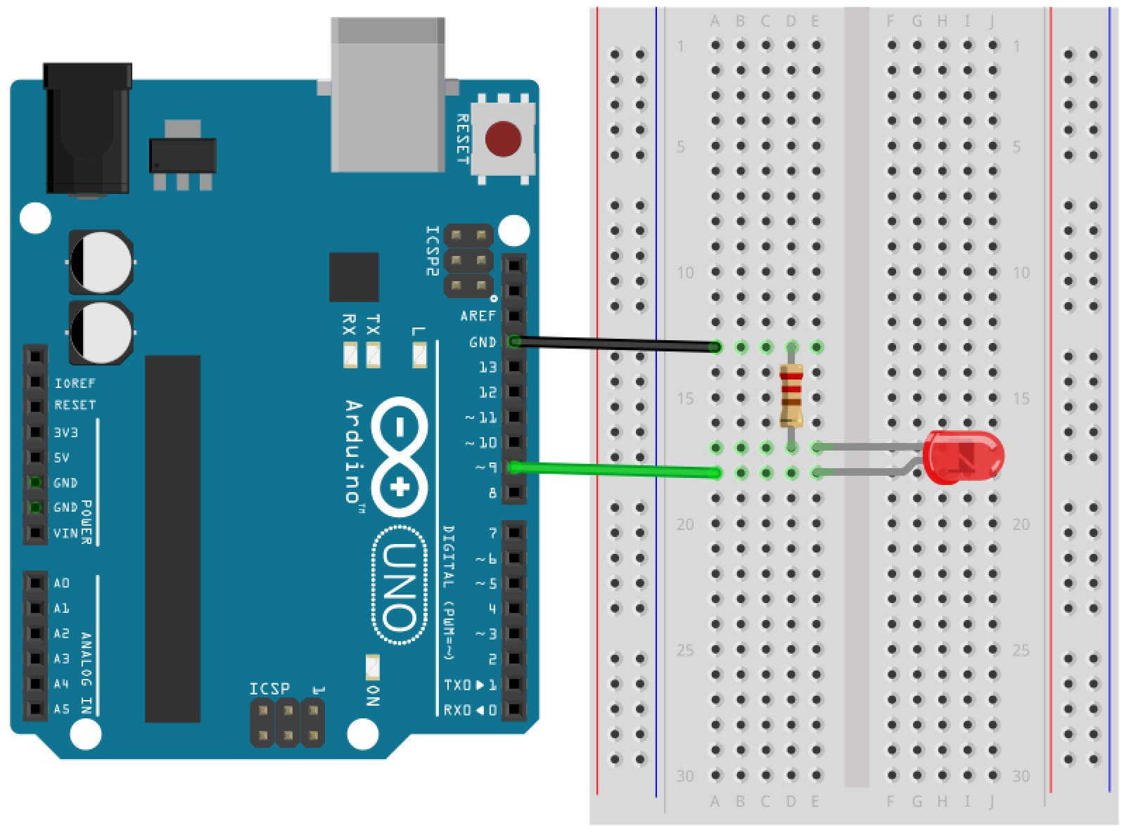

Slide 29
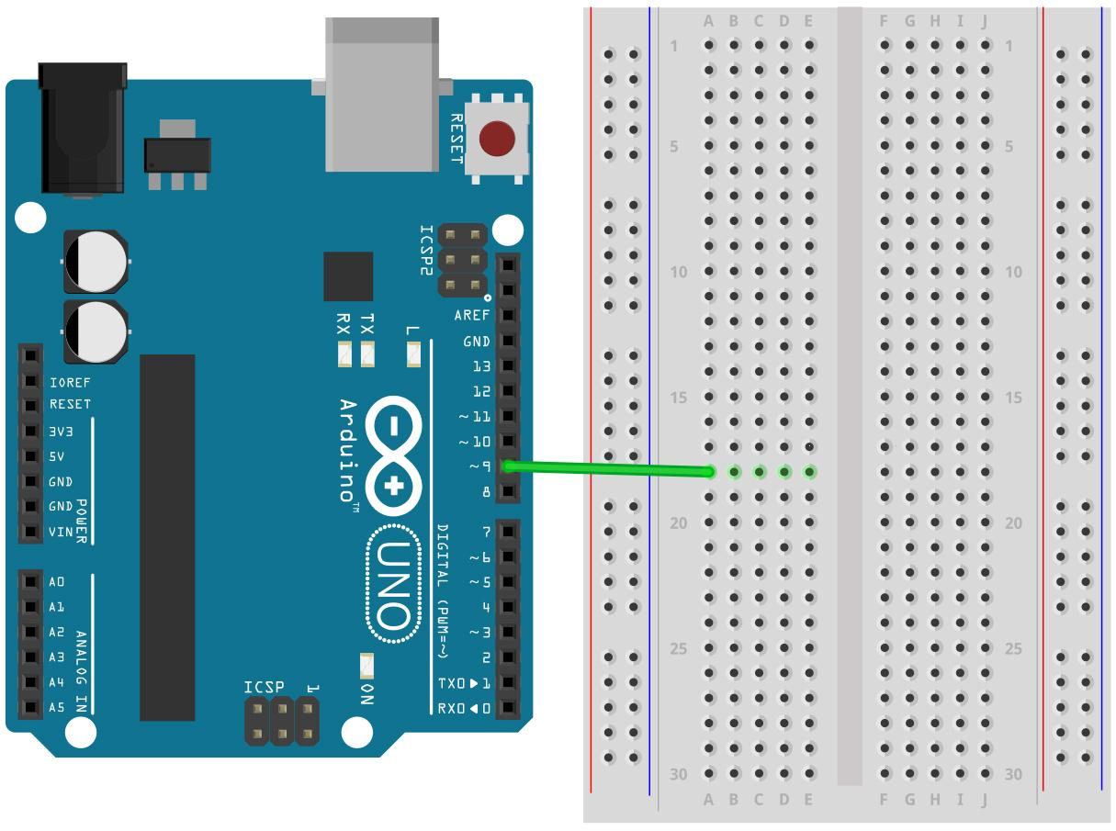
아두이노 보드 9번 핀에 점퍼 와이어를 연결한 뒤 브레드보드의 가로줄 부분에 꽂아준다.

Slide 30
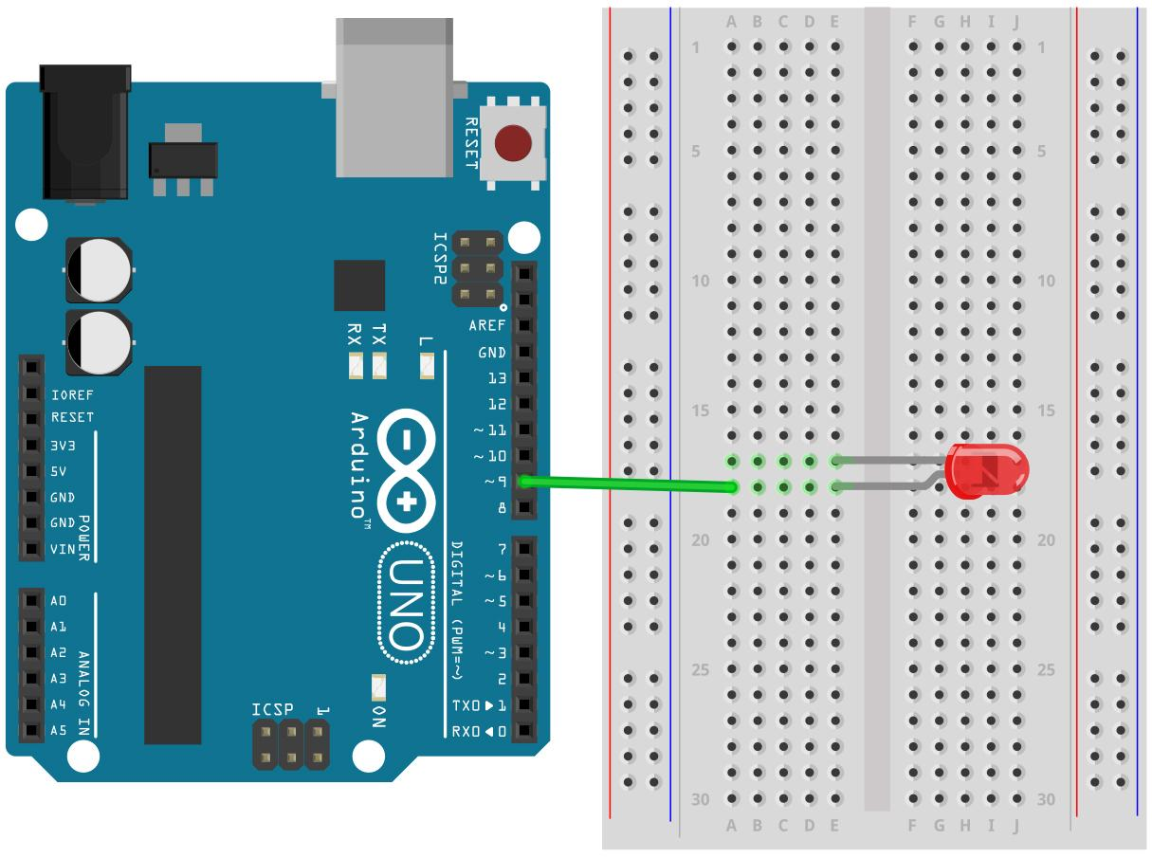
점퍼 와이어를 꽂은 같은 줄에 LED의 긴 다리를 꽂고, 짧은 다리는 옆줄에 꽂아준다.

Slide 31
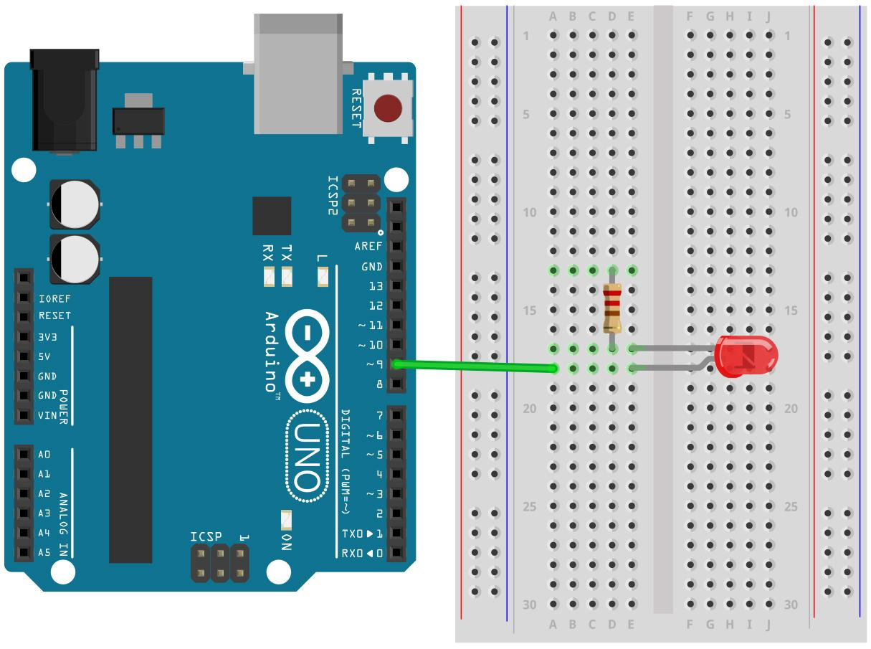
저항을 디귿(ㄷ)자로 구부린 뒤 한 쪽을 LED의 짧은 다리가 있는 줄에 꽂아준다.

Slide 32
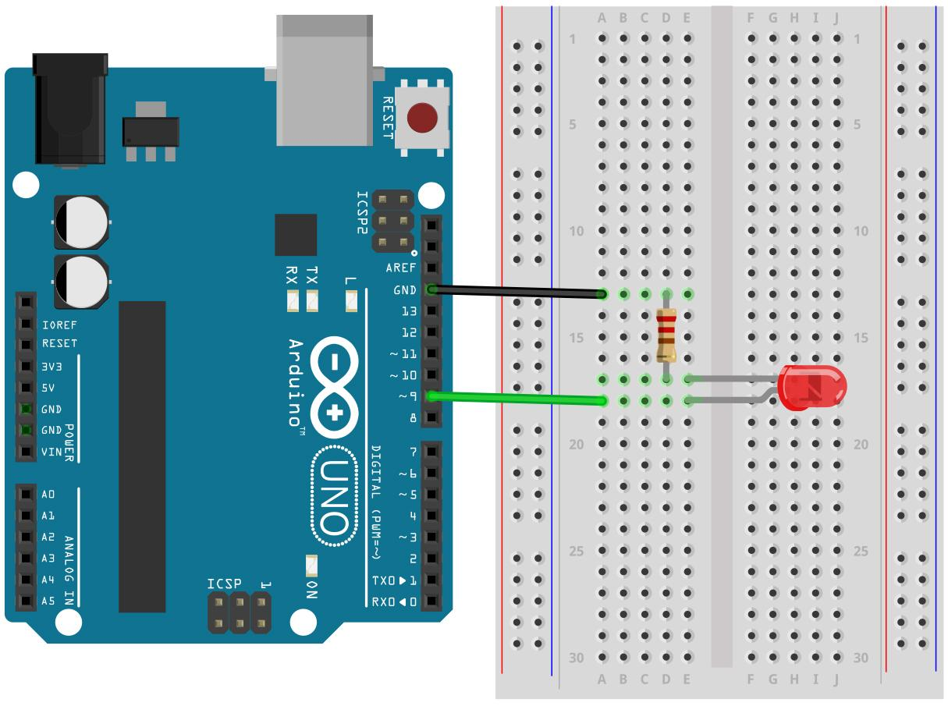
저항만 꽂혀있는 줄에 새로운 점퍼 와이어를 꽂고, 반대쪽을 아두이노 보드의 그라운드 핀에 연결해준다.

Slide 33
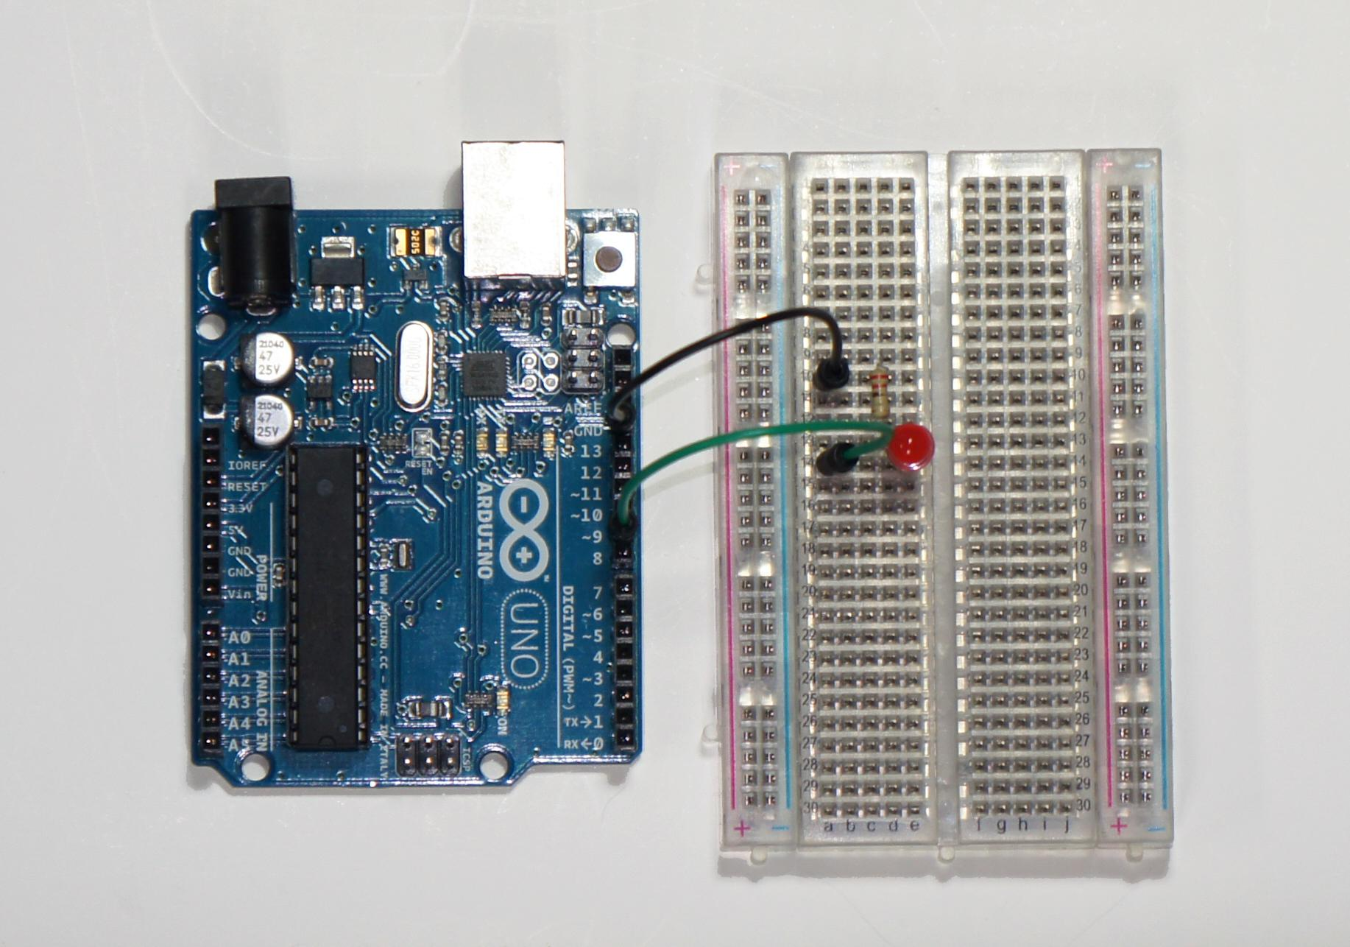

Slide 34
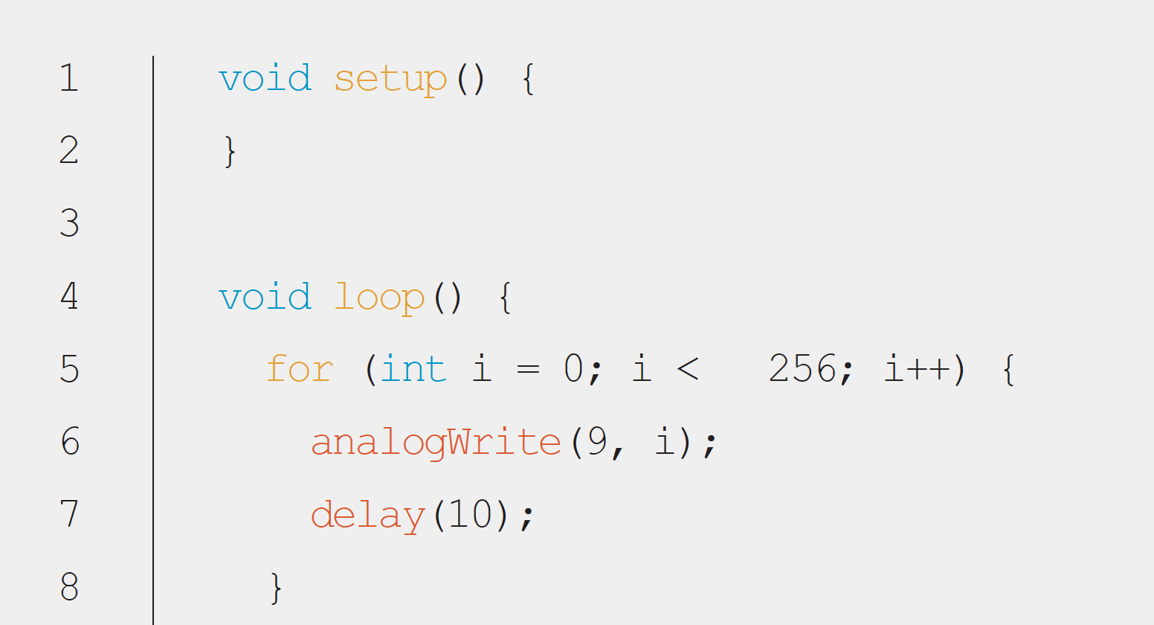
[코드 6-2] LED 밝기 조절하기(goo.gl/tGuIev)

Slide 35
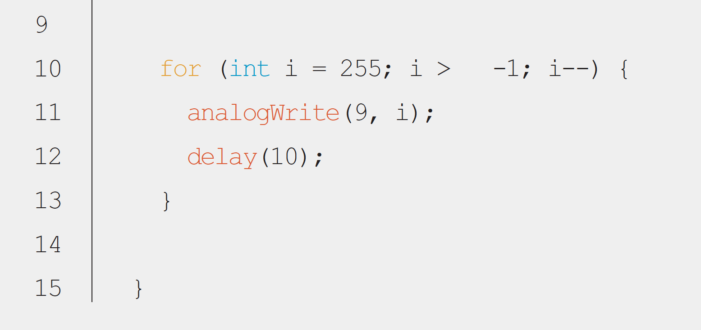
[코드 6-2] LED 밝기 조절하기(goo.gl/tGuIev)

Slide 36
for (int i = 0; i < 256; i++) {
}
i가 0부터 255까지 증가하는 코드

Slide 37
for (int i = 255; i > -1; i--) {
}
i가 255부터 0까지 감소하는 코드

Slide 38
analogWrite()
아날로그 출력 핀의 전압을 설정하는 함수. 전압을 0V에서 5V 사이에 원하는 값으로 설정할 수 있음. 단, 꼭 틸트(~) 표시가 있는 핀을 사용해야 함.
구조
analogWrite(핀 번호, 전압)
매개변수
핀 번호 : 전압을 설정하고자 하는 핀 번호
전압 : 0~255. 0V는 0, 5V는 255를 입력
반환 값
없음
사용 예
analogWrite(9, 0); // 9번 핀의 전압을 0V로 설정
analogWrite(9, 127); // 9번 핀의 전압을 약 2.5V로 설정
analogWrite(9, 255); // 9번 핀의 전압을 5V로 설정

Slide 39
버튼 소개하기

Slide 40
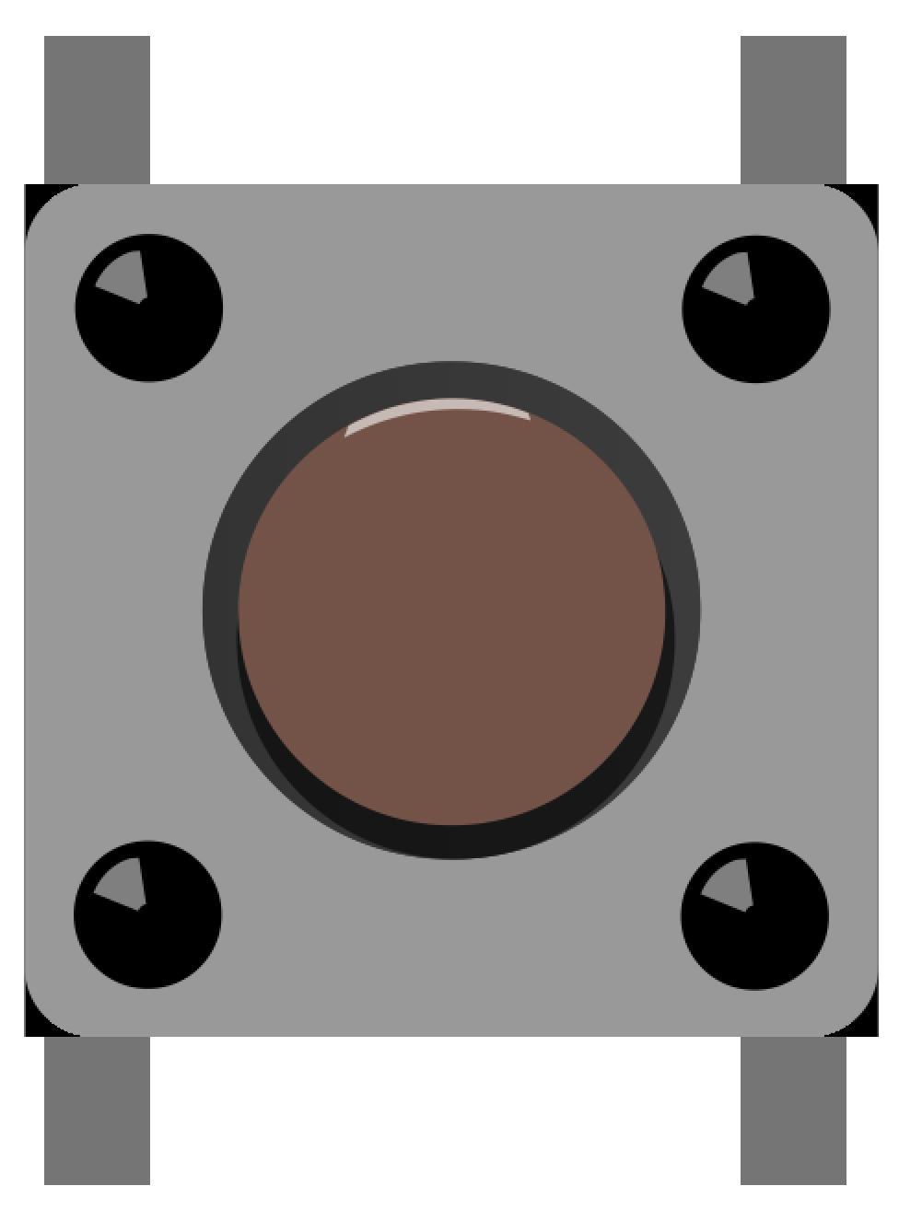
평소에는 전류가 흐르지 않다가 눌리면 전류가 흐르도록 하는 전자부품
누르지 않았을 때는 4개의 다리가 서로 연결이 안되어 있음
가운데 있는 부분을 누르면 4개의 다리가 모두 연결됨
버튼을 이용해 디지털 신호 입력을 제어할 수 있음

Slide 41
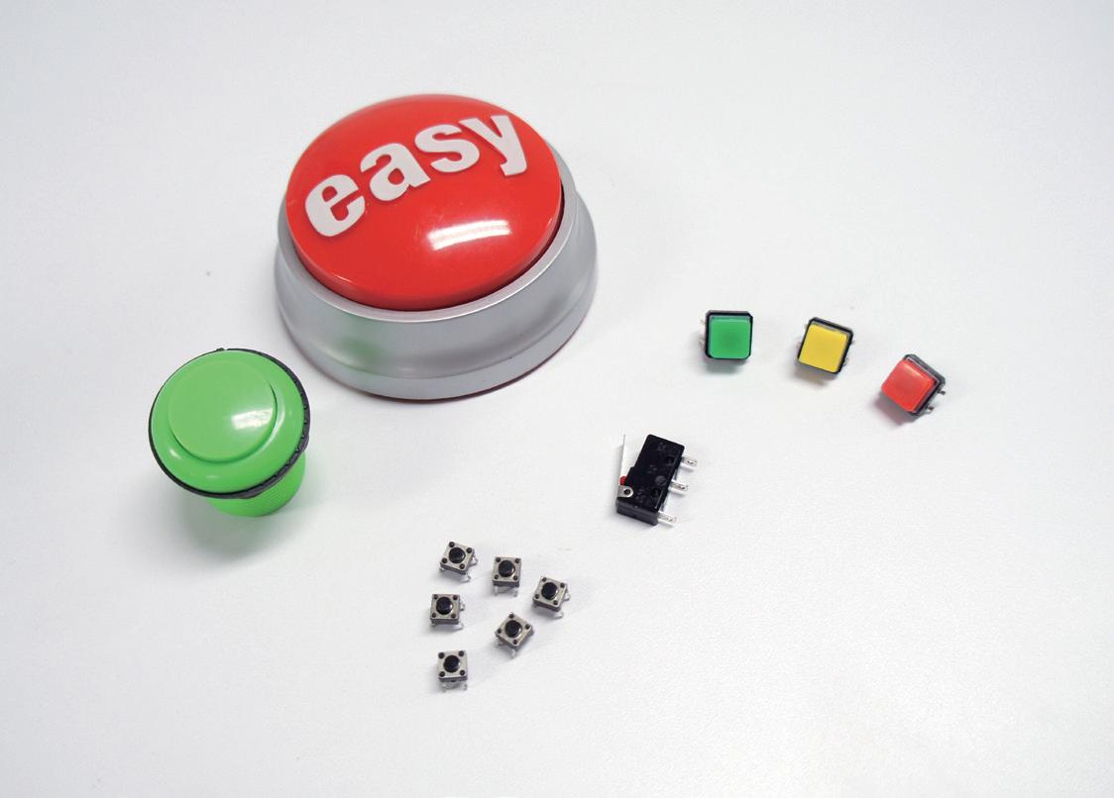
스위치라고 불리기도 함
우리나라말로 ‘전환하다, 바꾸다’라는 뜻
전기가 지나가는 길을 바꿔줌
버튼의 종류
오락실 게임기에 있는 둥근 버튼
TV 퀴즈쇼에서 볼 수 있는 큰 버튼
로봇이나 장난감 자동차가 어딘가에 부딪혔는지 인식하는 마이크로 스위치

Slide 42
버튼 사용하기

Slide 43
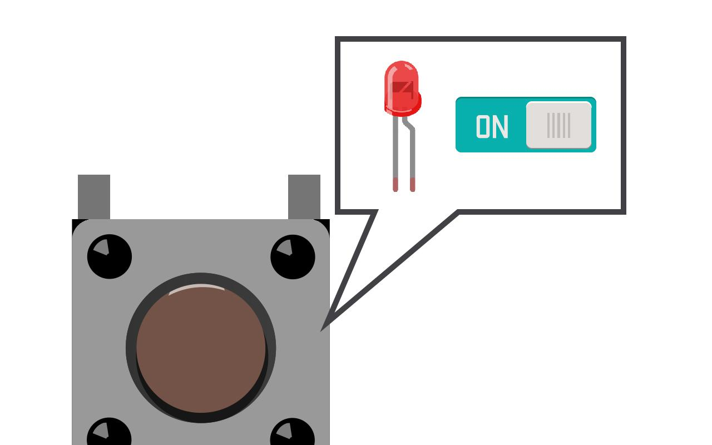
버튼을 누르면 LED가 켜지고 버튼을 떼면 LED가 꺼지도록 하는 것을 해본다!

Slide 44
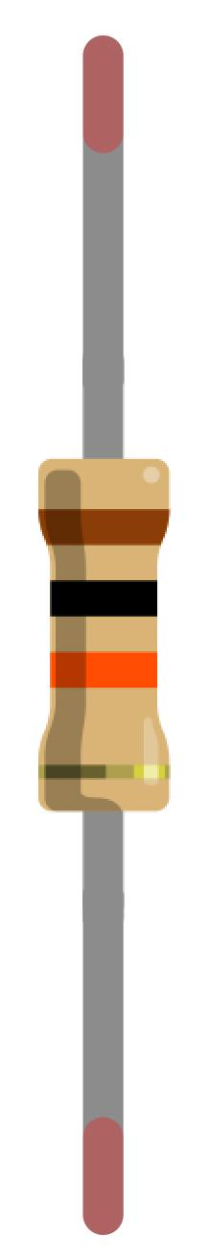
5mm LED
1개
버튼
1개
10k 옴 저항
1개
220 옴 저항
1개
수수 점퍼 와이어
6개
브레드보드
1개

Slide 45
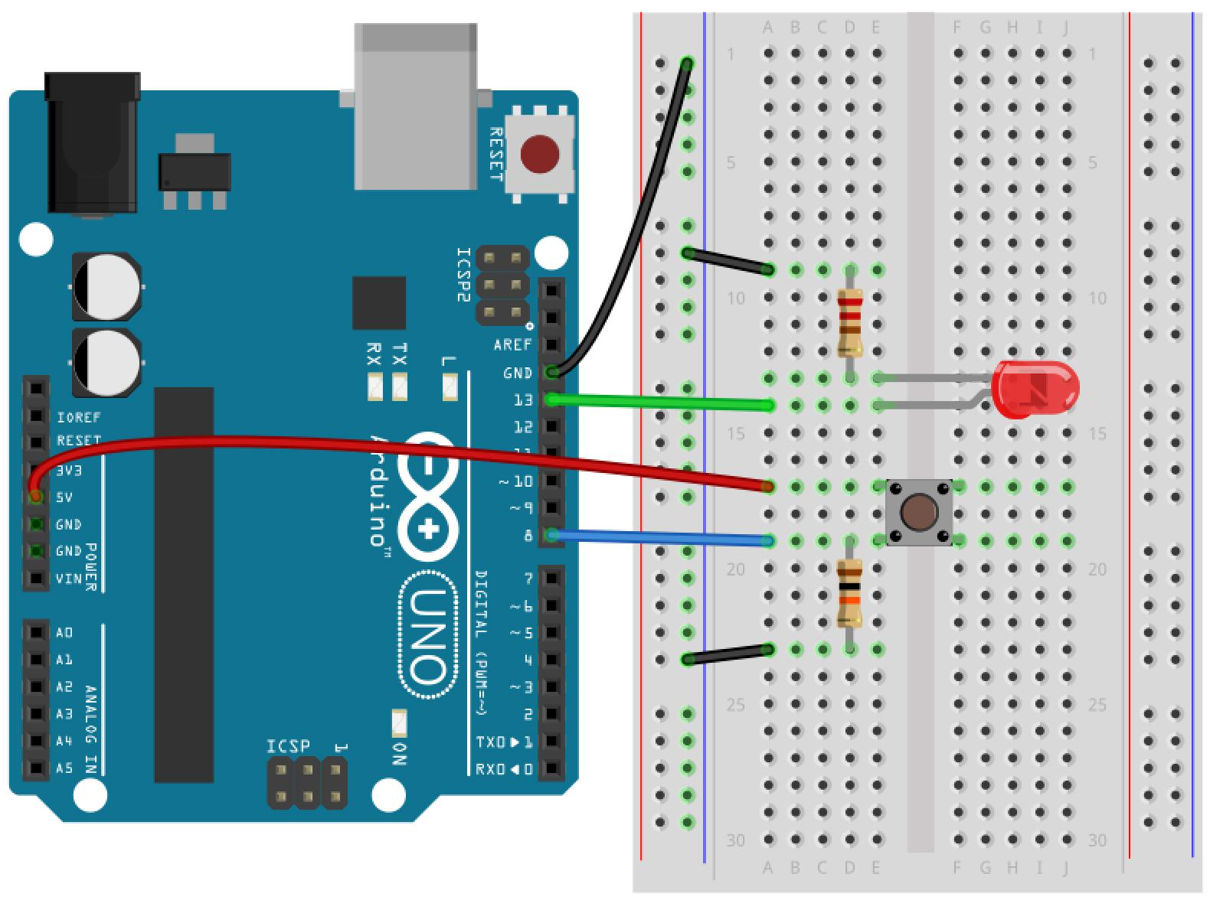

Slide 46
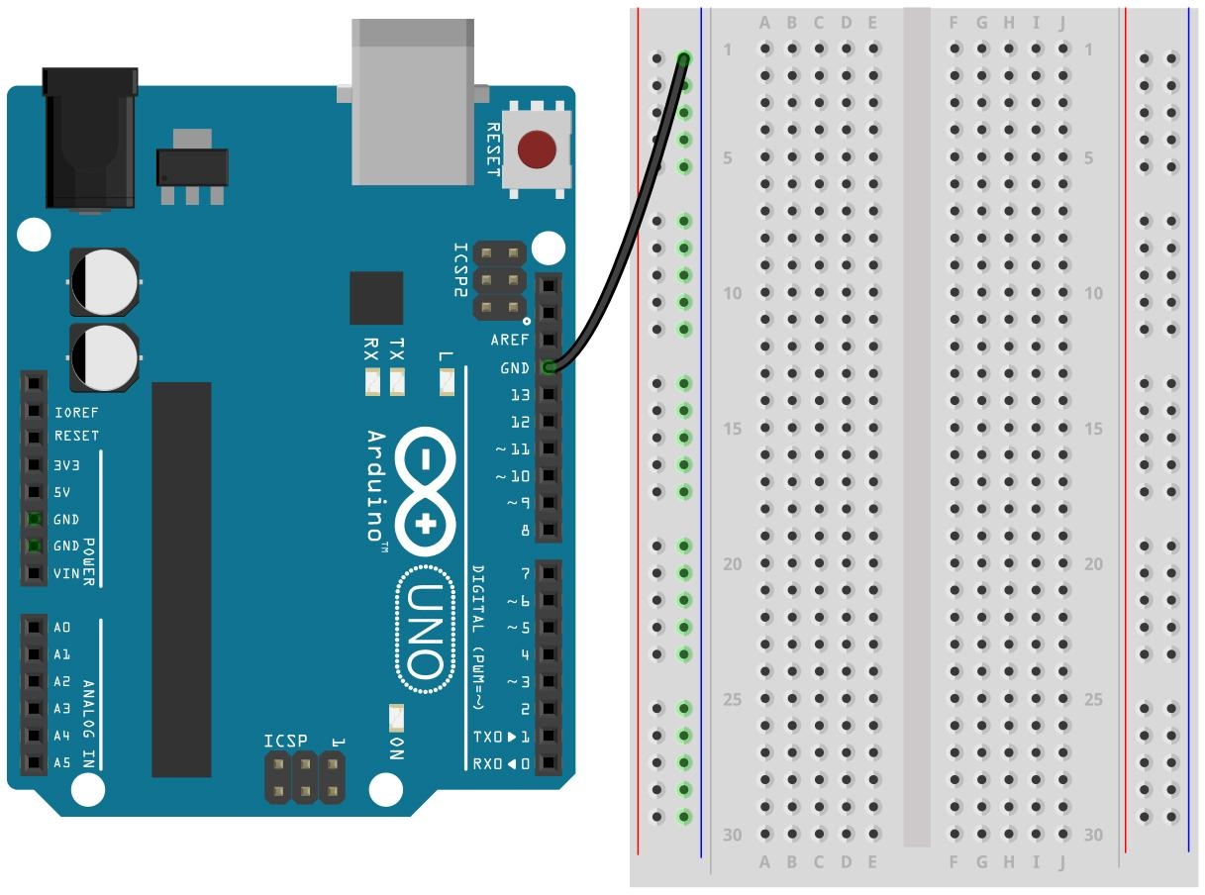
아두이노 보드 그라운드 핀에 점퍼 와이어를 연결하고, 반대쪽을 브레드보드의 긴 파란색 세로줄 부분에 꽂아준다.

Slide 47
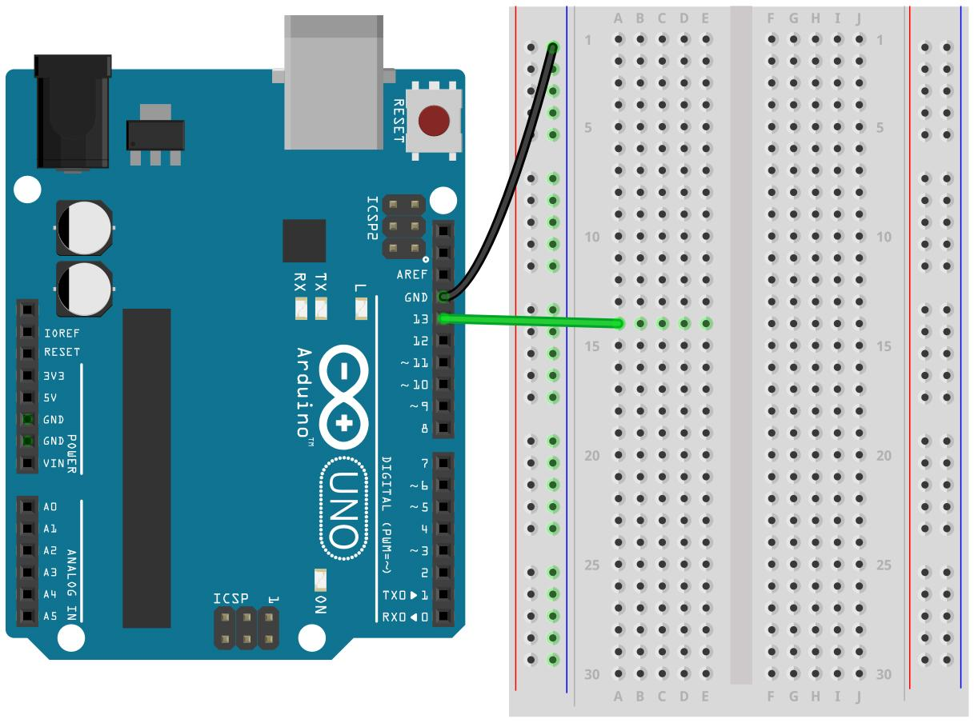
13번 핀에 점퍼 와이어를 연결하고, 반대편을 브레드보드 중앙 가로줄에 꽂아준다.

Slide 48
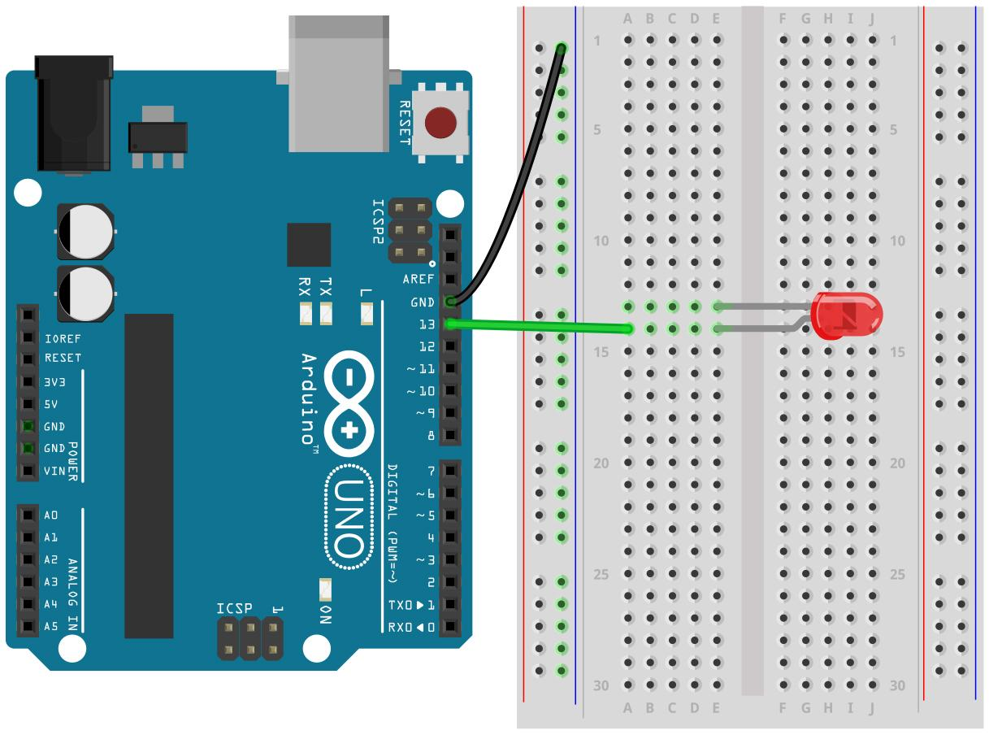
점퍼 와이어를 꽂은 같은 줄에 LED의 긴 다리를 꽂고, 동시에 짧은 다리는 옆에 줄에 꽂아준다.

Slide 49
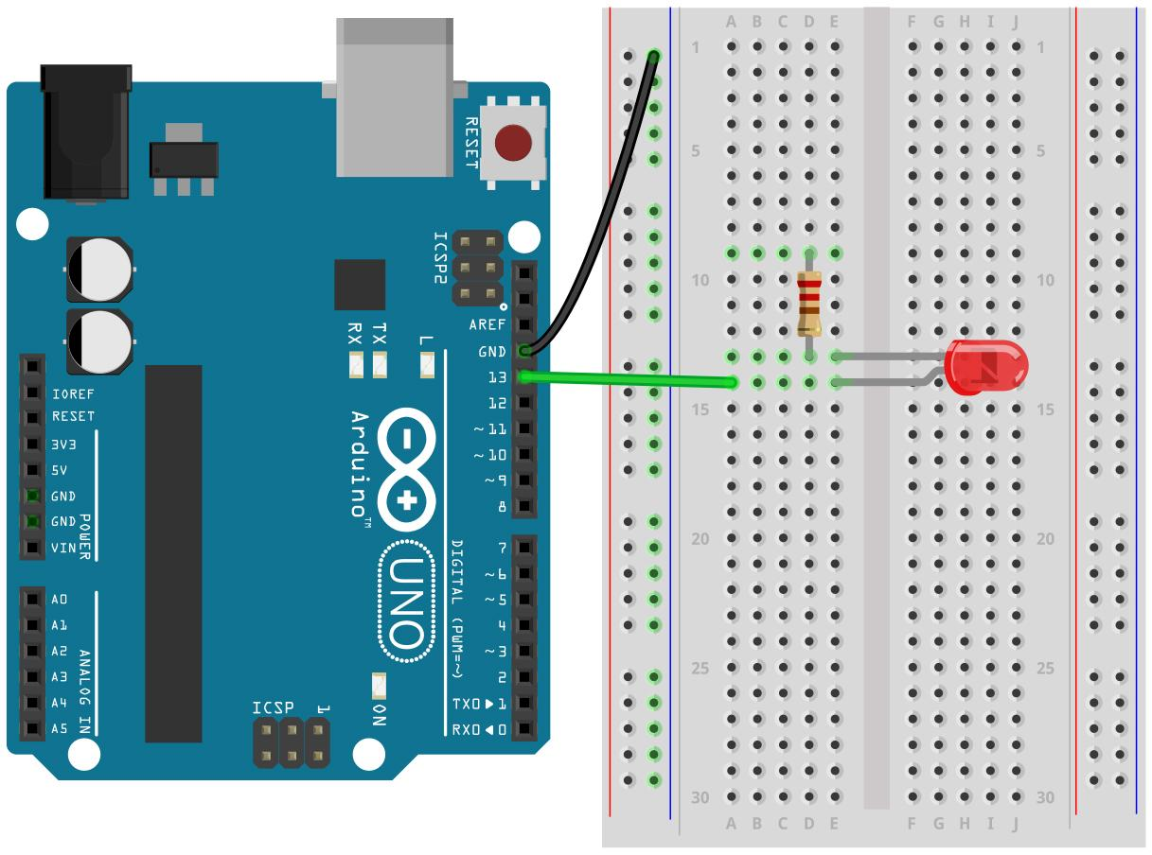
220 옴 저항을 디귿(ㄷ)자로 구부린 뒤 한 쪽은 LED의 짧은 다리가 꽂힌 줄에 꽂아준다.

Slide 50

저항만 꽂혀있는 줄에 새로운 점퍼 와이어를 꽂고, 반대쪽을 아두이노 보드의 그라운드 핀과 연결된 세로줄에 꽂아준다.

Slide 51
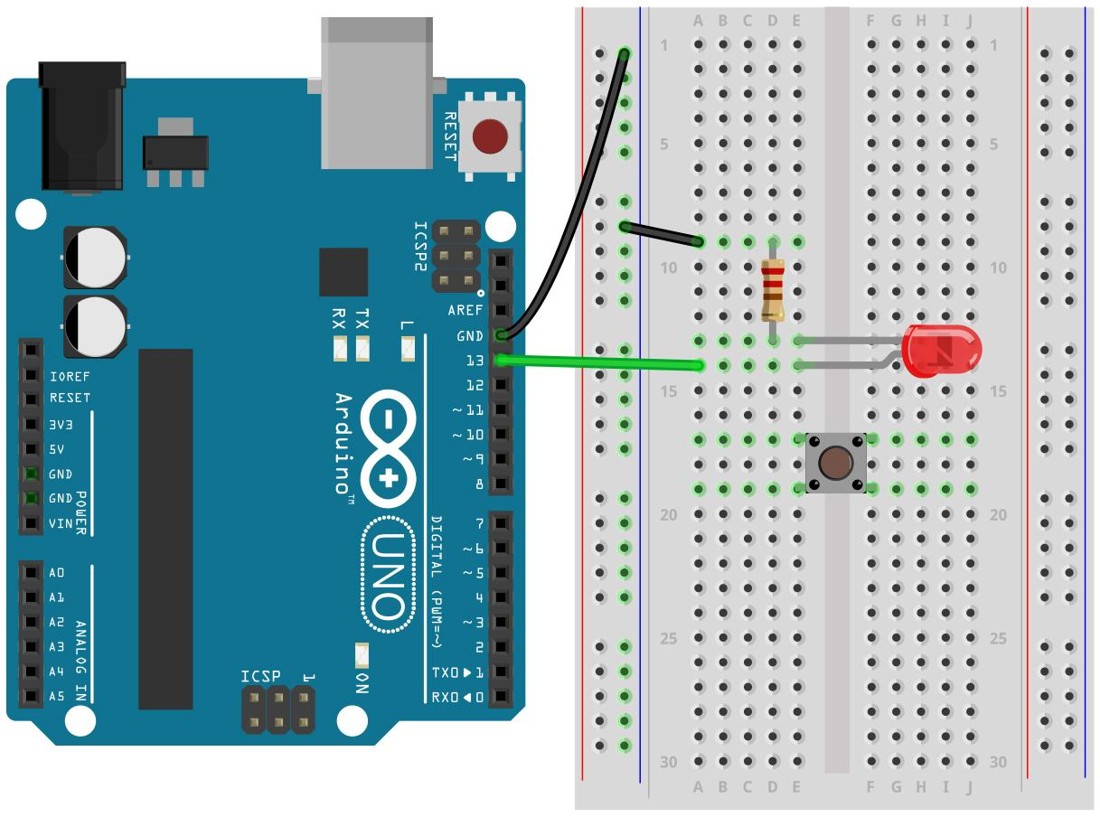
버튼을 브레드보드에 가로줄이 갈라진 가운데에 놓이도록 꽂아준다.

Slide 52
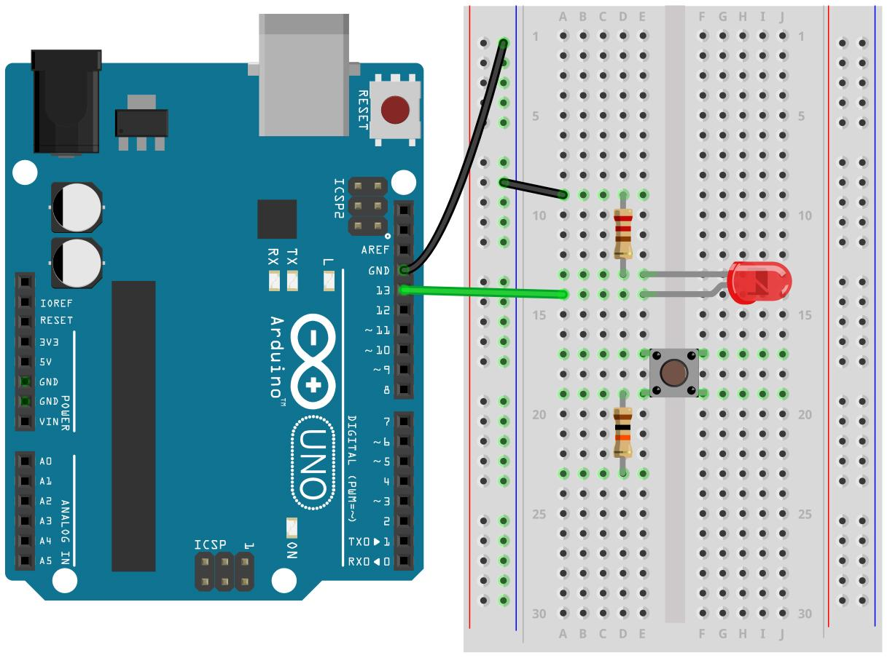
10k 옴 저항을 디귿(ㄷ)자로 구부린 뒤 한 쪽을 버튼의 다리가 있는 줄에 연결되도록 꽂아준다.

Slide 53
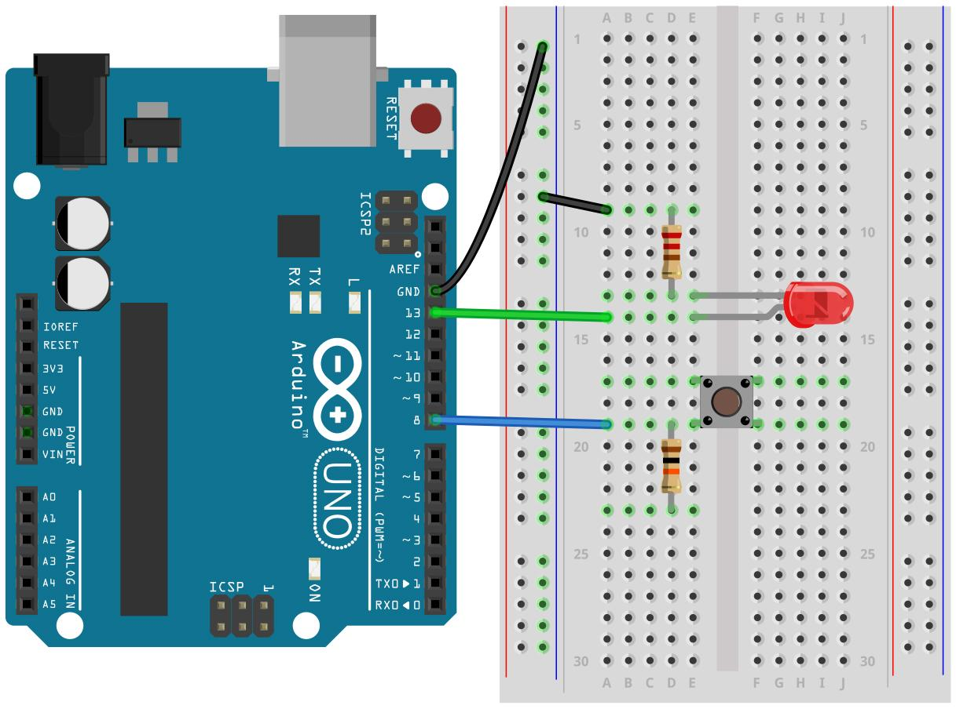
8번 핀에 점퍼 와이어를 연결하고, 반대편을 10k 옴 저항과 버튼의 한쪽 다리가 함께 있는 가로 줄에 꽂아준다.

Slide 54

10k 옴 저항만 꽂혀있는 줄에 새로운 점퍼 와이어를 꽂고, 반대쪽을 아두이노 보드의 그라운드 핀과 연결된 세로줄에 꽂아준다.

Slide 55
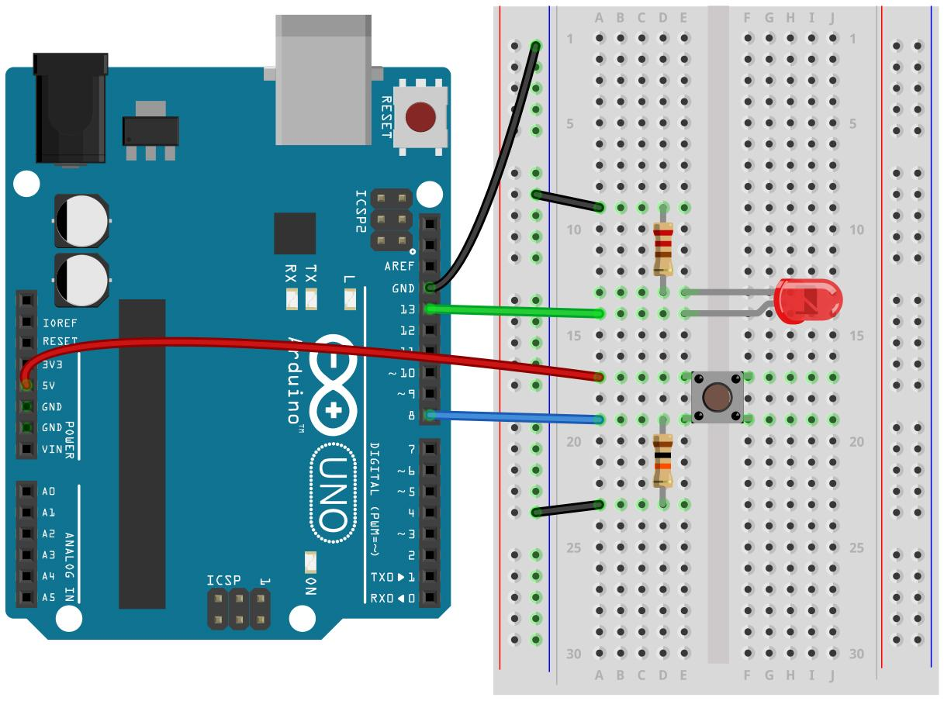
5V 전원 핀에 점퍼 와이어를 연결하고, 반대편을 버튼 다리만 꽂혀있는 가로줄에 꽂아준다.

Slide 56
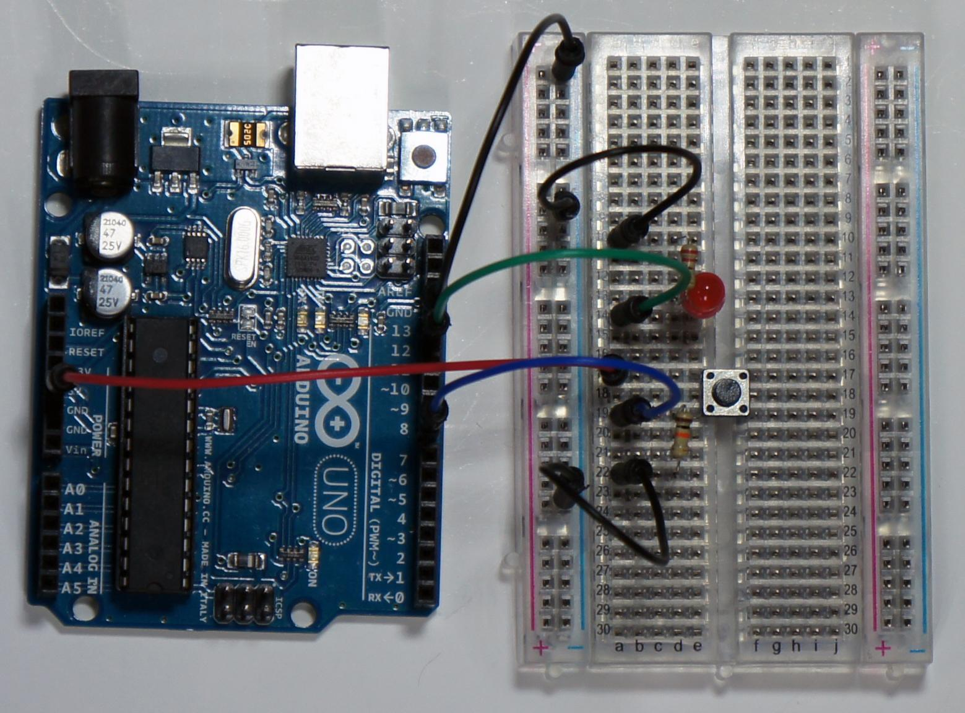

Slide 57
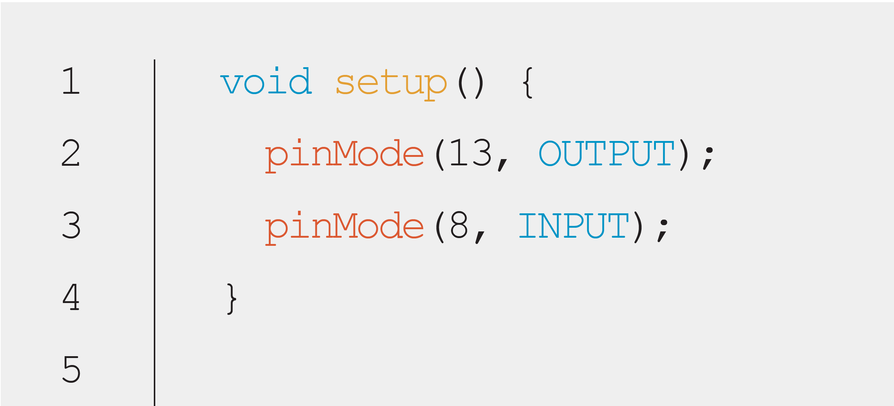
[코드 6-5] 버튼 사용하기(goo.gl/o1s3hN)

Slide 58
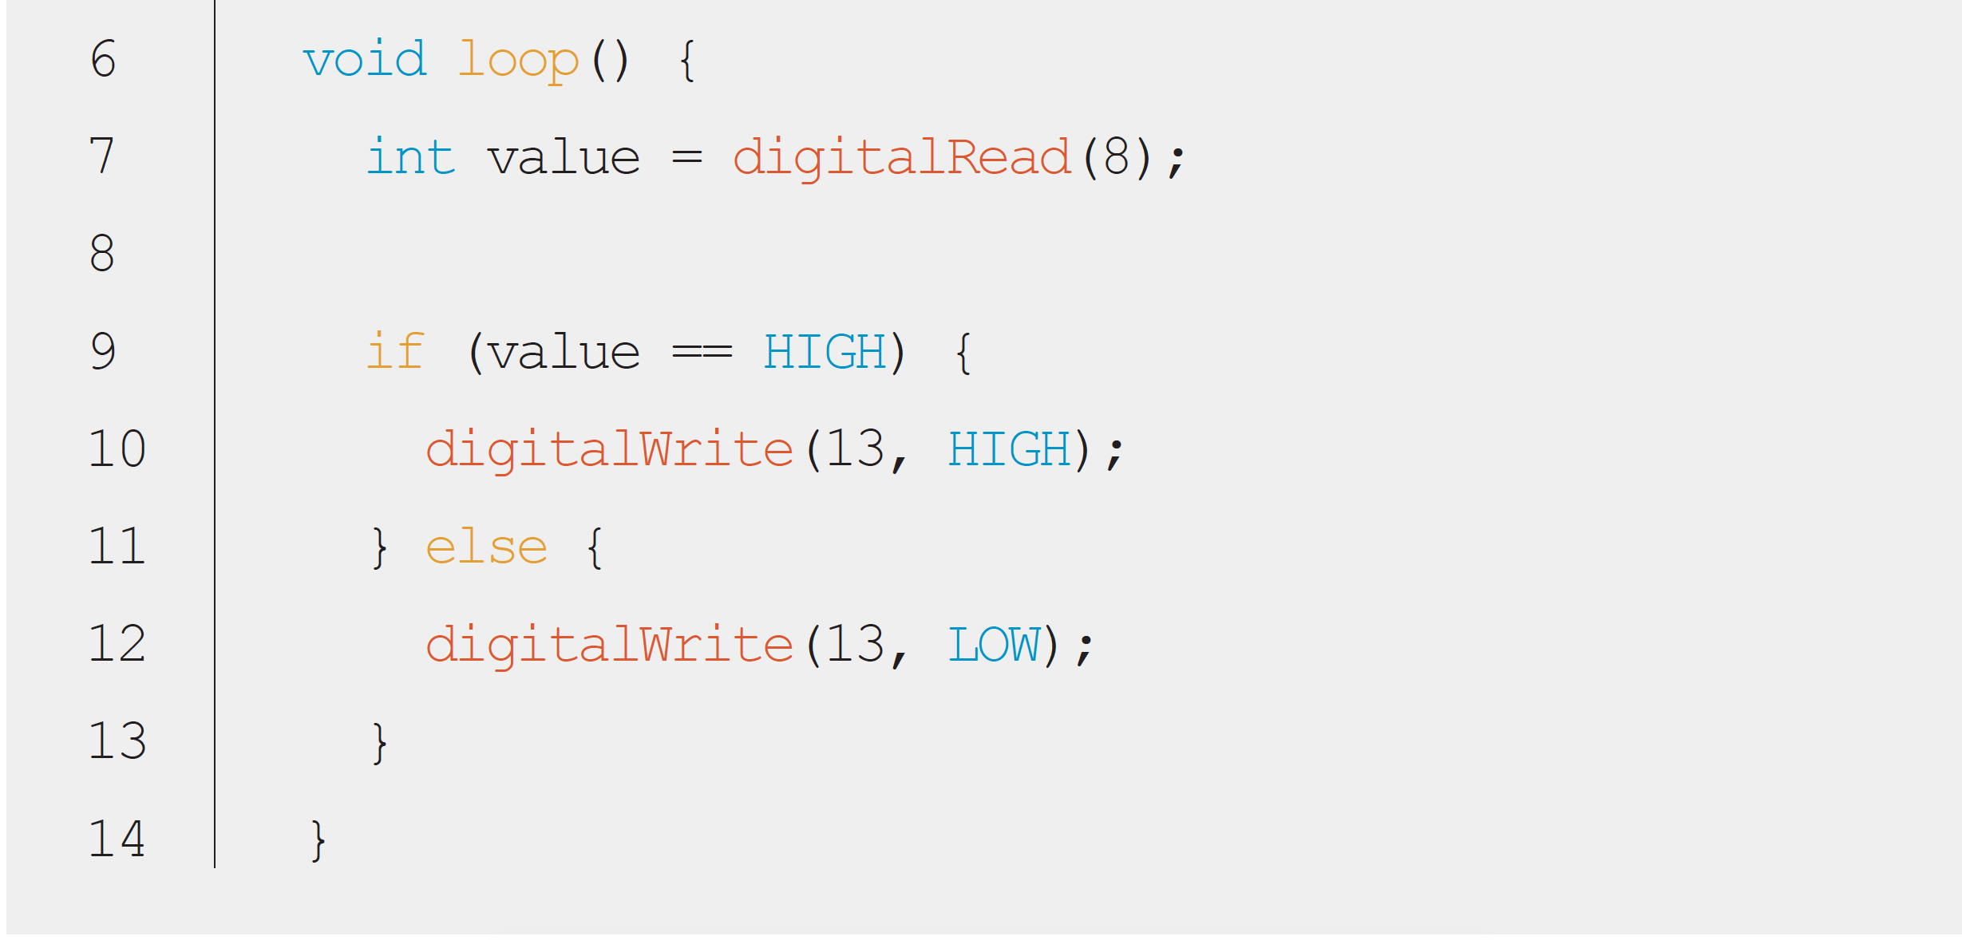
[코드 6-5] 버튼 사용하기(goo.gl/o1s3hN)

Slide 59
digitalRead()
아날로그 입력 핀의 전압 상태를 읽는 함수. digitalRead 함수를 사용하려는 핀은 꼭 pinMode 함수를 이용해 입력 모드로 설정.
구조
digitalRead(핀 번호)
매개변수
핀 번호 : 전압의 상태를 읽고자 하는 핀 번호
반환 값
전압 상태 : 전압이 LOW이면 LOW, HIGH이면 HIGH를 반환
사용 예
int value = digitalRead(8); // 8번 핀의 전압 상태 값을 읽어 value 변수에 넣음
if ( value == HIGH ){
// 읽은 값이 HIGH인지 LOW인지 확인
}

Slide 60
시리얼 통신 활용하기

Slide 61
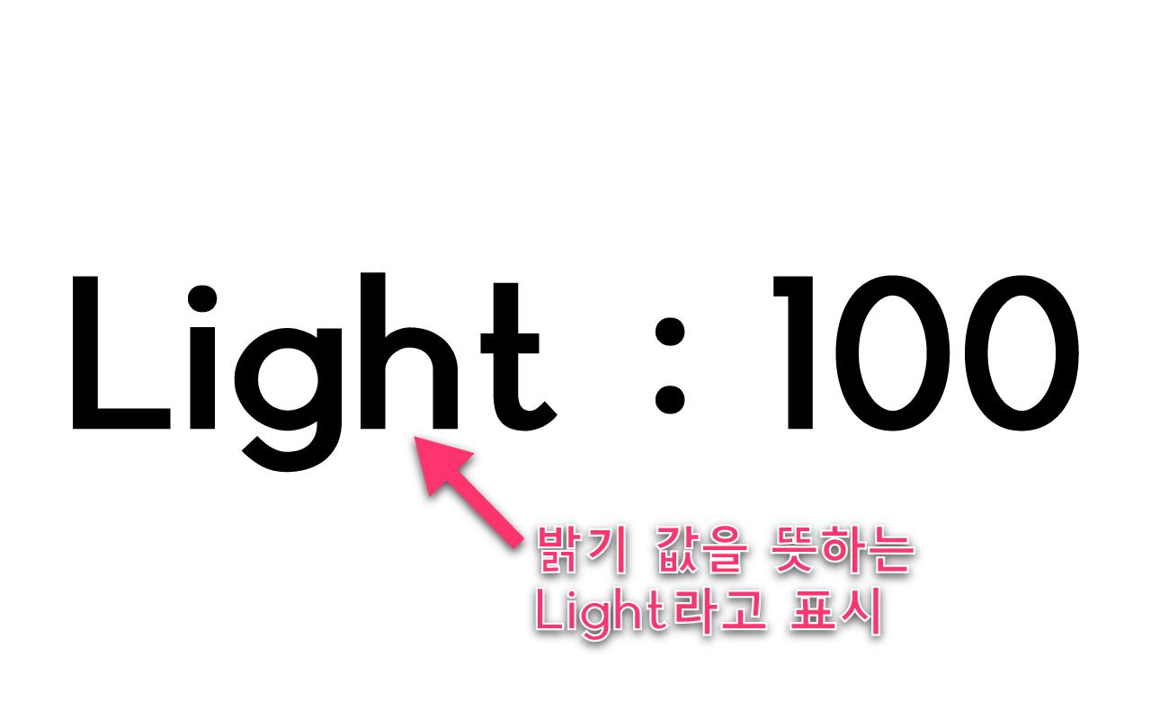
정보 표시하기
정보를 표시할 때도 단지 값만 표시하는 것이 아니라 앞에는 값에 대한 간략한 설명을 쓰고 뒤에 값을 표시하는 것이 좋음

Slide 62
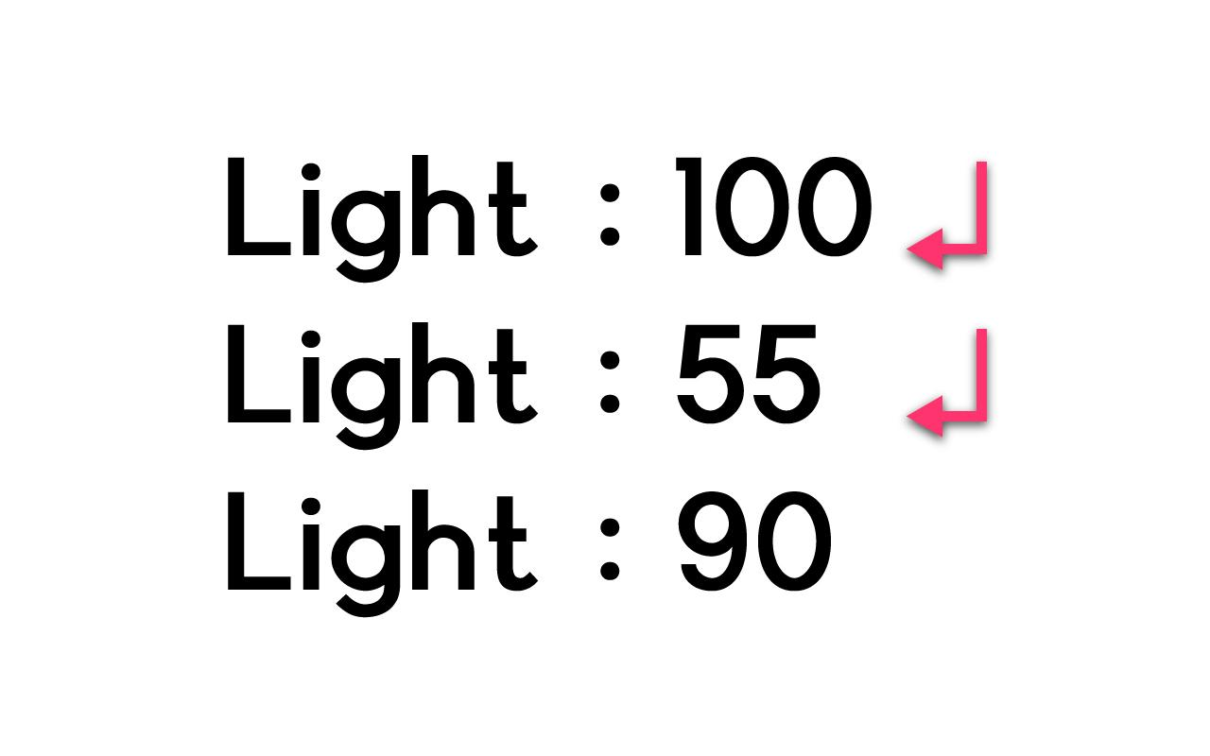
정보 표시하기
Serial.print를 이용해 앞 부분에 “Light : ”를 표시
Serial.println을 이용해 light 변수의 값을 표시하면서 줄이 바뀌도록 함

Slide 63
정보 표시하기
Serial.print를 이용해 앞 부분에 “Light : ”를 표시
Serial.println을 이용해 light 변수의 값을 표시하면서 줄이 바뀌도록 함
int light = 100;
Serial.print("Light : ");
Serial.println(light);

Slide 64
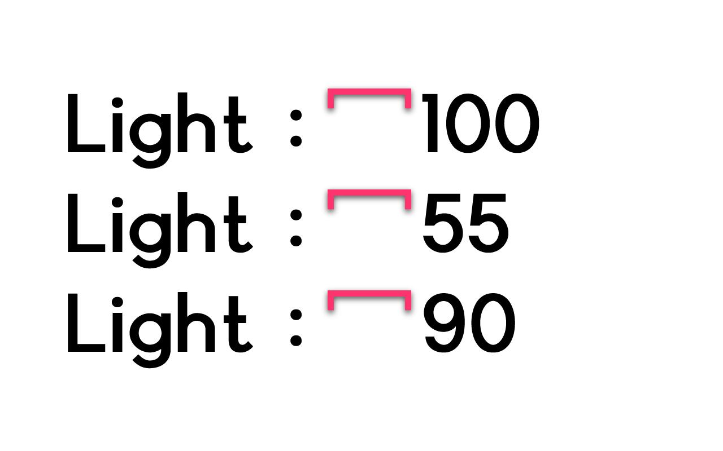
간격 조정하기
“Light :”와 light 변수의 값 사이에 탭 간격으로 띄어준다.

Slide 65
간격 조정하기
반각 기호로 ‘\t’가 탭을 입력한 것과 같음
그냥 줄만 새로 바꿔주고 싶다면 매개변수 없이 Serial.println()을 한 번 사용하면 된다.
int light = 100;
Serial.print("Light :");
Serial.print('\t');
Serial.println(light);

Slide 66
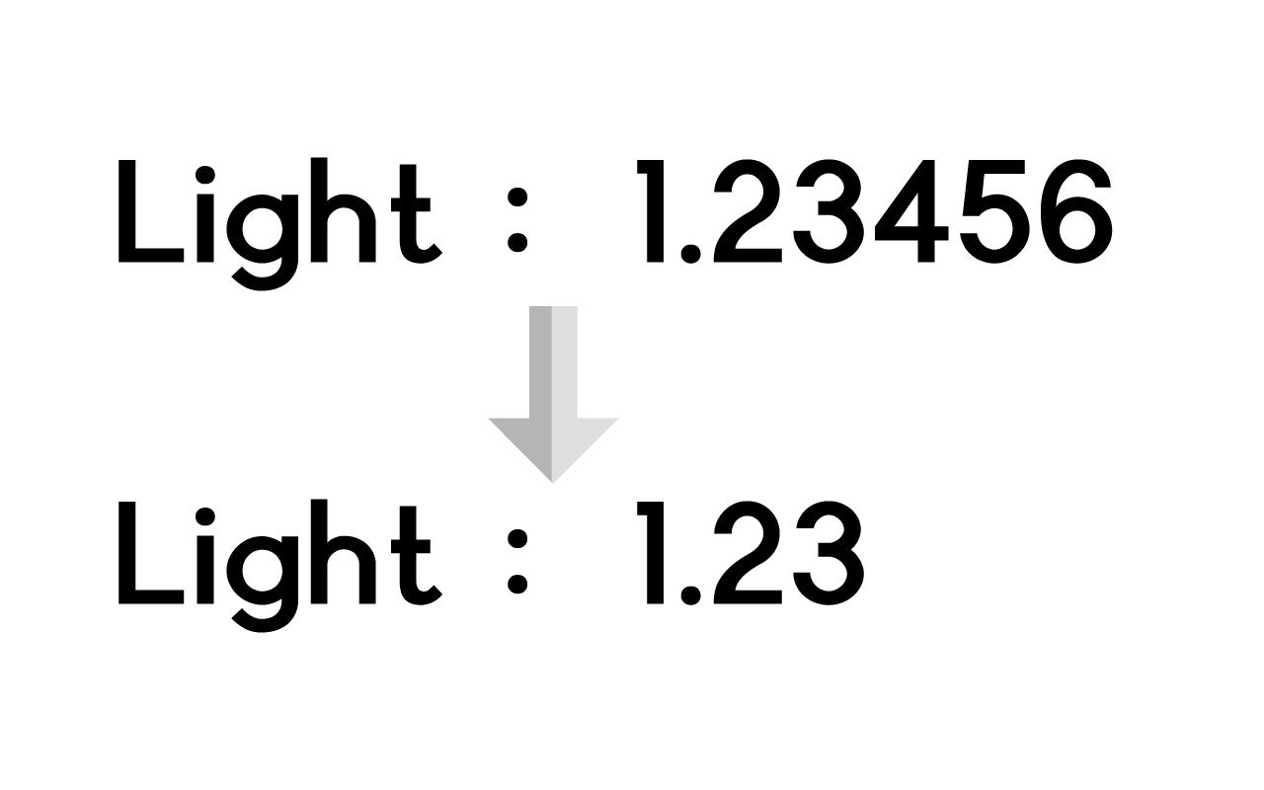
소수점 자릿수 변경하기
int 말고도 숫자형 변수 종류 있음
그 중 실수 형태로 소수점을 표시할 수 있는 것이 float와 double
float와 double의 소수점 밑에 자릿수가 많다면 정보를 확인할 때 불편함

Slide 67
소수점 자릿수 변경하기
Serial.print와 Serial.println을 사용할때 첫 번째 매개변수에 원하는 실수형 값을 입력
두 번째 매개변수로 원하는 소수점 자릿수를 입력
표시된 값은 반올림이 된 값임
float light = 1.23456;
Serial.print("Light : ");
Serial.println(light, 2); //소수점 자릿수 2개만 표시합니다.

Slide 68


감사합니다!
fb.com/DoYouKnowArduino
goo.gl/ke52Jh

